Slide 1
Procesní řízení pohledávek
Motto:
Vigilantibus iura scripta sunt.
„Práva patří bdělým“

Slide 2
Procesní řízení pohledávek
Realizace
08,30 – 09,00 přihlášení účastníků
09,00 – 10,30 první a druhá část
10,30 – 10,40 přestávka
10,40 – 12,10 třetí a čtvrtá část
Podmínky pro vydání osvědčení:
- Přítomnost po celou dobu akreditovaného kurzu – zaznamenáno výukovým programem
- Vyplnění závěrečného zpětného dotazníku
- Osvědčení zasíláme do datových stránek obce/města/MČ

Slide 3
Mgr. Vlastimil Veselý, MBA, LL.M.
- 20 let v oblasti veřejné správy,
- problematika řízení pohledávek obcí se zaměřením jak na státní správu (místní poplatky, pokuty) tak i na samosprávu (pohledávky z pronájmů).
- výkonný ředitel společnosti CATANIA GROUP s.r.o.
- poradenská a přednášková činnost pro města a obce, svazky obcí, mikroregiony, DSO, především v oblastech daňového řízení, insolvence, exekuce a řízení pohledávek na obcích.
- publikování a metodika pro obce
- ocenění – Osobnost Egoverntmentu 2023 – 3 místo

Slide 4
CATANIA GROUP s.r.o.
Služby pro města a obce - SPMO
- akreditované, neakreditované a speciální kurzy pro města a obce,
- metodické pomůcky pro celý úřad – E-Úřad
- E-Úřad – E-tajemník a starosta, E-ekonomika, E-Územní plán, Generátor 106
Služby:
- pověřenec GDPR
- whistleblowing (ochrana oznamovatele)
- chytrý úřad - AI
- zákonné povinnosti obce
- směrnice (kamery, pohledávky…)
- rating ekonomické kondice obce (malý, komplet)
- penetrační testy kybernetické a informační bezpečnosti (zdarma)
Ocenění – The BEST - Egoverntment 2022 – 2 místo – Výpočty a lhůty
- The BEST - Egoverntment 2023 – 2 místo – E-Úřad
- The BEST - Egoverntment 2024 – 3 místo – Výpočty a lhůty

Slide 5
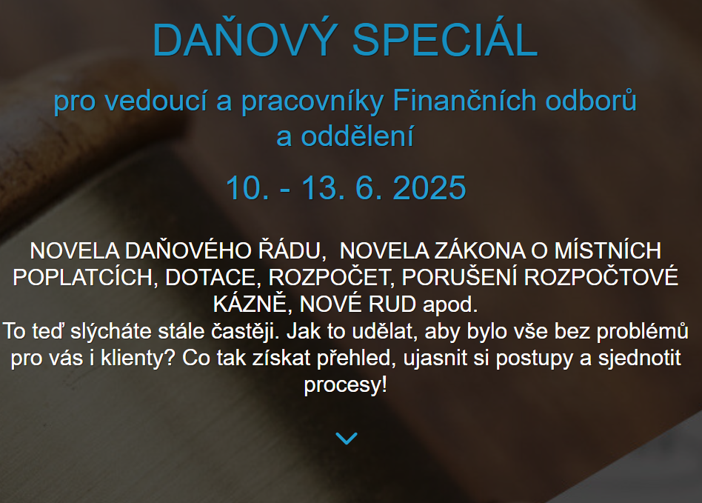

Slide 6
Občan (podnikatel) může činit všechno co není zákonem zakázáno
Občan (podnikatel) nesmí být nucen činit, co zákon neukládá

Slide 7
Samostatná
působnost města
Přenesená
působnost města

Slide 9
Efektivní řízení pohledávek

Slide 10
Obec je povinna vymáhat pohledávky za svými dlužníky, ať již vznikly z jakýchkoli právních titulů. Za účelem vymožení dlužných pohledávek je obec povinna využít veškeré právní prostředky k vymožení takové pohledávky. Vymáhání dlužných pohledávek nastává až v případě, že dlužník neplní svůj dluh řádně a včas. Pro zachování pravidel hospodaření obce s obecním majetkem by proto obec měla sledovat nejen to, zda dlužníci své dluhy platí řádně a včas, ale i to, zda prodlení se splněním závazku netrvá takovou dobu, aby mohlo dojít k promlčení práva obce, není-li dlužník v insolvenci apod. Pokud se taková práva promlčí nebo opomenou, obec porušuje stěžejní povinnost při správě svého majetku, a to dbát o zachování a rozvoj majetku obce. Při rozhodování o tom, zda obec bude dluh vymáhat či nikoli, je potřeba brát na zřetel také účelnost vymáhání pohledávek. Pokud obec disponuje informacemi o nedobytnosti pohledávky, nebude zřejmě účelné, aby taková pohledávka byla obcí vymáhána, neboť pro obec to ve výsledku bude znamenat pouze neúčelně vynaložené náklady spojené s vymáháním takové pohledávky. Je ale potřeba nastavit pravidla.

Slide 12
Směrnice
S = K1+C+K2+J+P

Slide 13
Směrnice = pravidla
„Tvrdý k pravidlům,
měkký k lidem“

Slide 14
SAMOSTATNÁ PŮSOBNOST

Slide 15
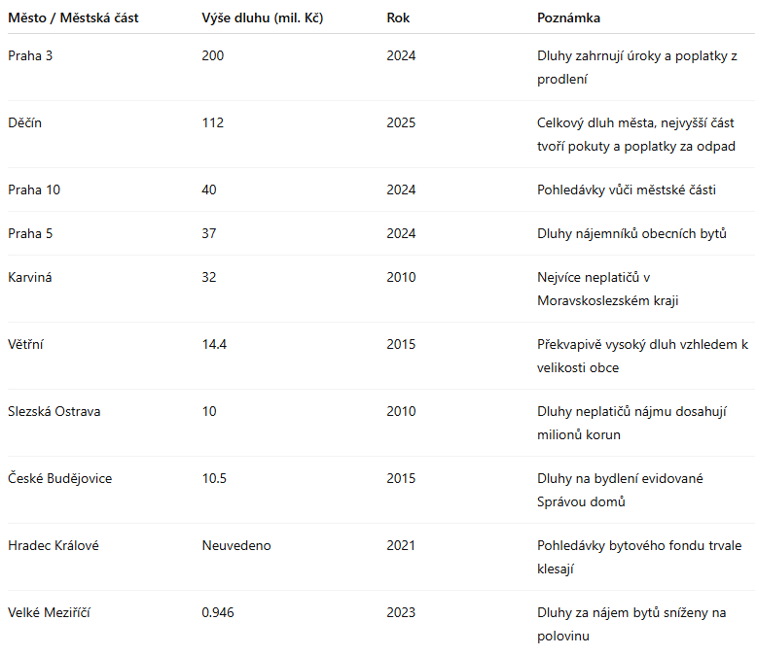

Slide 16
… a kolik vám dluží?

Slide 17
Směrnice podle pravidel a odpovědností - nájem
Rozhodování o uzavření smlouvy
Návrhy smluvního ujednání
Postup při řízení pohledávky
Revize informací – aktuálnost
Rozdělení klientů do skupin
Nastavení vymáhacích postupů
Zapisování všech úkonů včetně dokumentů a odkazů
Předávání těchto informací RM a ZM
Postup pro následné soudní nebo mimosoudní vymáhání
Předání informací soudnímu exekutorovi
Přehled o postupu a ochotě dlužníka řešit pohledávky
Postup při insolvenci, dražbě, jiných exekucí dlužníka
Postoupení a odpisy pohledávek

Slide 18
Základní nastavení postupu
Prevence Nastavení
Revize Upomínání
Výpověď Vymáhání
Exekuce Soud

Slide 19
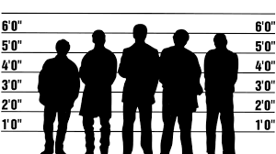
Výběr klienta?

Slide 20
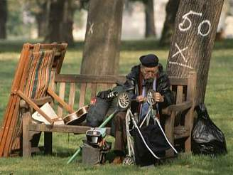
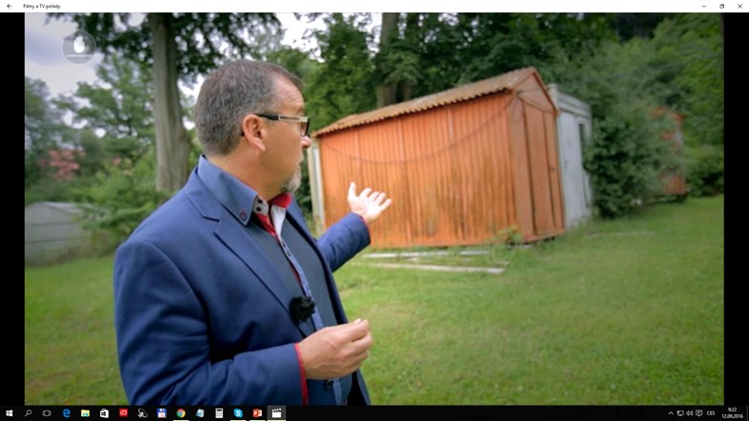

Slide 21
Prevence - příklady
předloží k žádosti potvrzení, že nemá vůči městu nedoplatky zejména na nájemném, místních poplatcích či blokových pokutách
pokud se přihlásil během uplynulých dvou let, předloží potvrzení o bezdlužnosti i z místa předchozího trvalého pobytu
pokud nemá trvalý pobyt ve městě, doloží obdobné potvrzení města (obce), kde je doposud hlášen k trvalému pobytu
potvrzení o bezdlužnosti SOLUS
Potvrzení z České pošty (Czech point), že na něj není vedena exekuce

Slide 22
Prevence - příklady
k ukončení předchozího nájemního vztahu nedošlo výpovědí ze strany města, neprodloužením nebo neobnovením předchozího nájemního vztahu z důvodů porušování povinností nájemce
prokáže svoji schopnost hradit řádně a včas nájemné, úhrady za služby spojené s nájmem bytu a ostatní platby související s nájmem bytu,
potvrzení o bezdlužnosti bude doloženo za všechny dospělé osoby budoucí domácnosti žadatele

Slide 23
Prevence – příklady – nebytové prostory
Žadatel složí jistinu v určité výši a v případě neuzavření smlouvy či porušení propadá jako smluvní pokuta,
Ověřená kopie živnostenského rejstříku nebo výpis z rejstříku právnických osob ne starší 2 měsíců
Potvrzení bezdlužnosti – finanční úřad a SSZ,
Ručení jednatele za právnickou osobou
Akceptace rozhodčí doložky

Slide 24
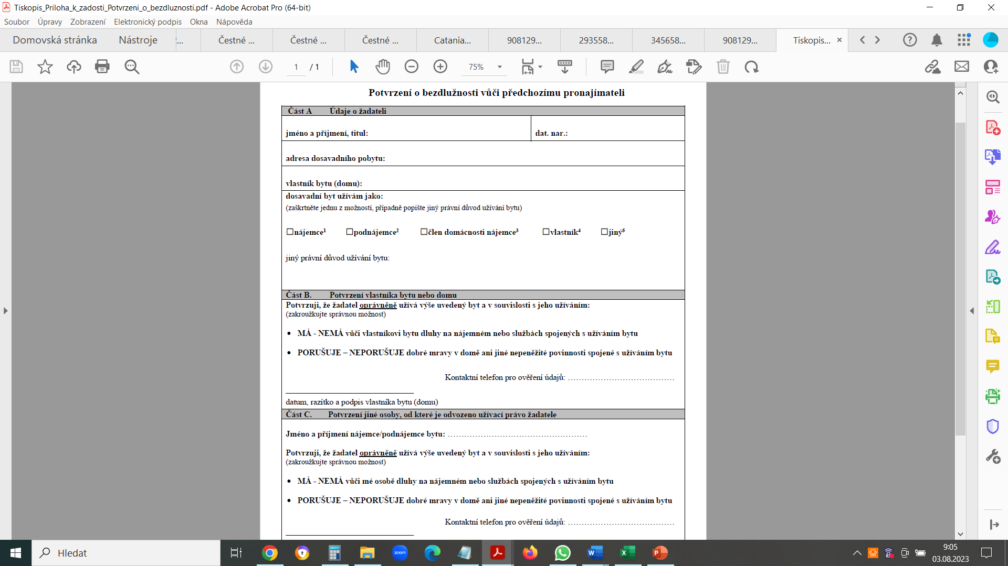

Slide 25
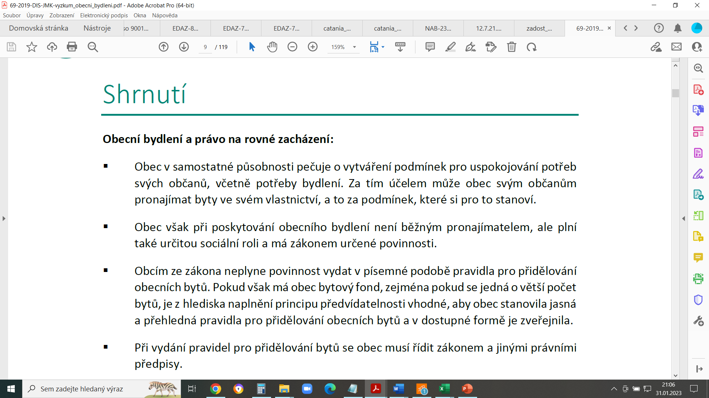
Proti tomu:

Slide 26
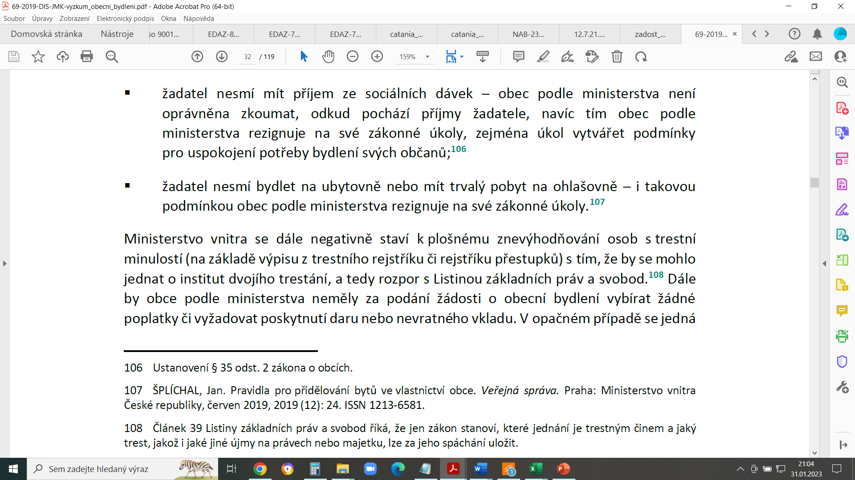

Slide 27
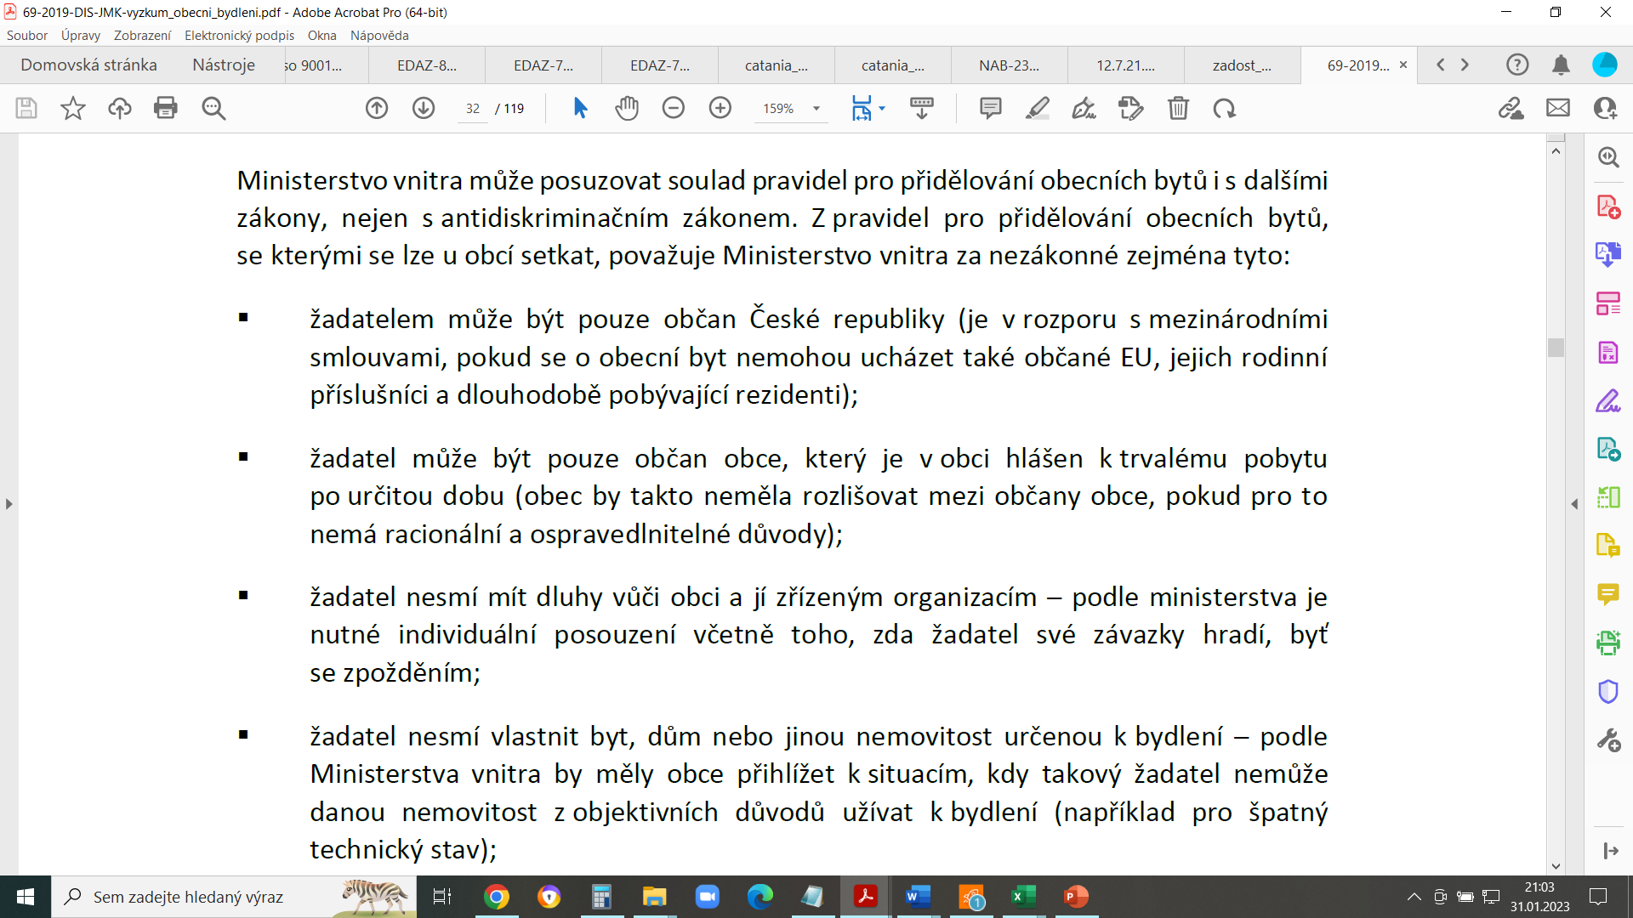
Proti tomu:

Slide 28
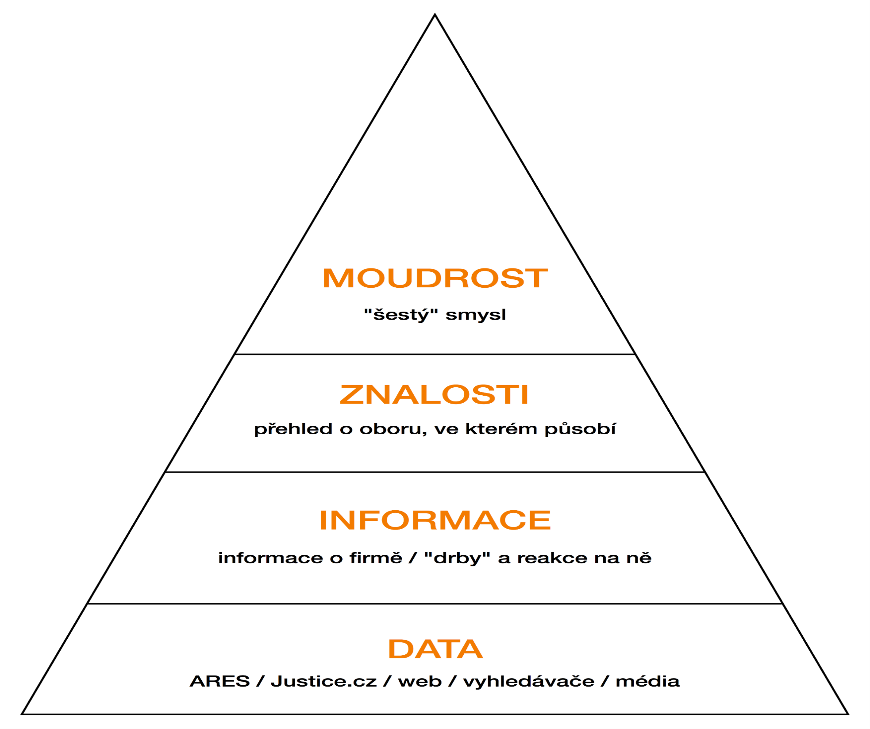

Slide 29
Odkazy na DATA:
ARES - http://wwwinfo.mfcr.cz/ares/ares.html
JUSTICE - http://portal.justice.cz/Justice2/uvod/uvod.aspx
KATASTR NEMOVITOSTÍ - http://www.cuzk.cz/
DATABÁZE DLUŽNÍKŮ - http://www.bpx.cz/;
INSOLVENČNÍ REJSTŘÍK - https://isir.justice.cz/isir/common/index.do
AUKCE, DRAŽBY - http://www.drazebnikalendar.cz/
CENTRÁLNÍ EVIDENCE EXEKUCÍ - https://www.ceecr.cz/
VAZBY FIREM A OSOB - http://obchodni-rejstrik.podnikani.cz/

Slide 30
REJSTŘÍK TRESTŮ PRÁVNICKÝCH OSOB - https://eservice-po.rejtr.justice.cz/public/odsouzeni;jsessionid=963D4D74B2706A0219936DC2C4E593FE.pocluster1?0
LUSTRACE FIREM - http://lustrator.bisnode.cz/index.php?p=lustrace
NESPOLEHLIVÝ PLÁTCE DPH - http://adisreg.mfcr.cz/adistc/adis/irs/irep_dph/dphInputForm.faces
EVIDENCE DLUHU - https://www.solus.cz/
BONITA KLIENTA - https://www.creditcheck.cz/

Slide 31
“GOOGLUJTE” http://www.google.cz/
Zadejte jeho jméno a přidejte slova jako “reference”, “reklamace” nebo “zkušenosti”.
Dejte do vyhledávače také jméno jednatele nebo majitele a prověřte, zda nefiguroval u některých pochybných firem.
Podívejte se na Facebook, Twitter apod.
Vygooglujte telefonní číslo.
Pokud jde o podnikatele nebo firmu - podívejte se na jeho webové stránky, co prodává, jak se prezentuje.

Slide 33
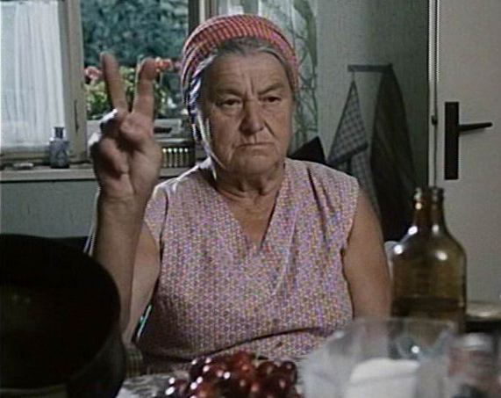

Slide 34
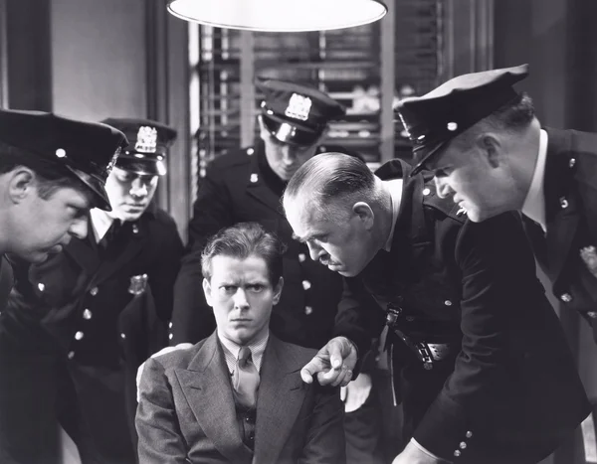

Slide 35
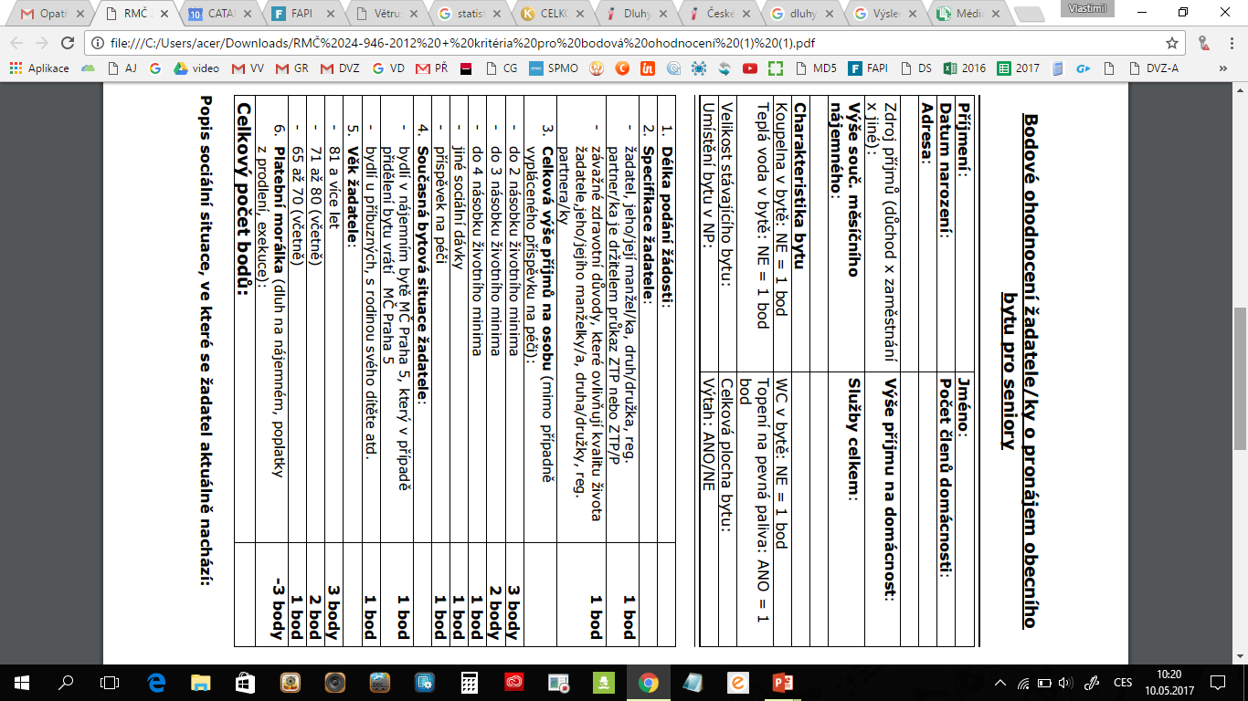
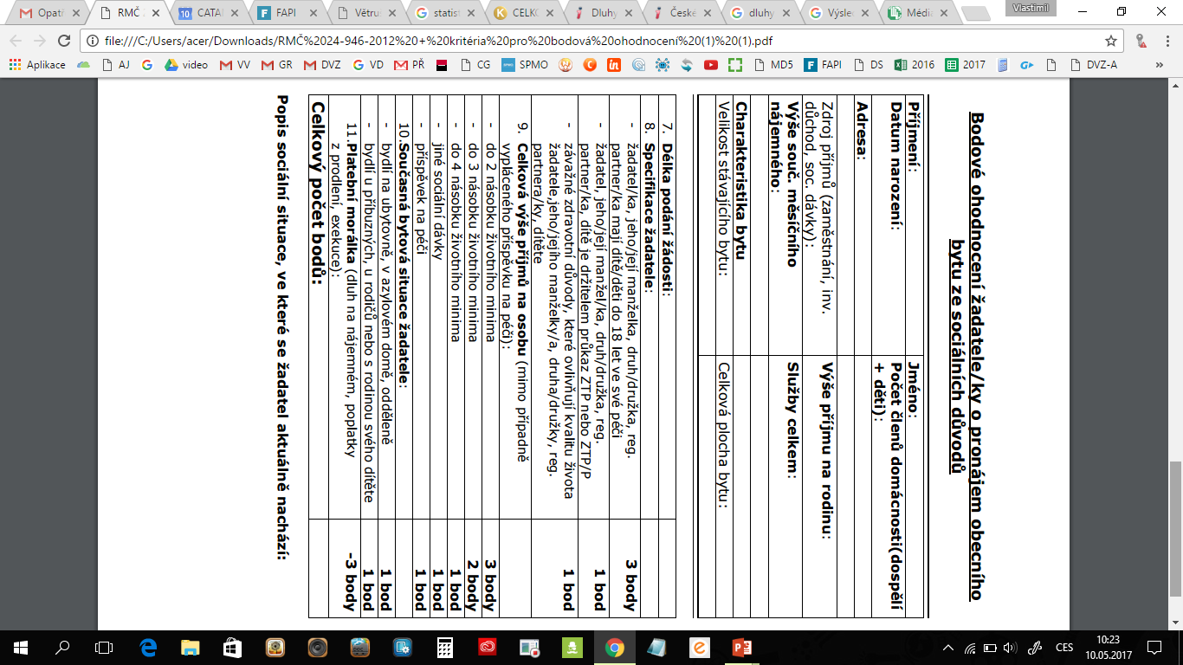

Slide 36
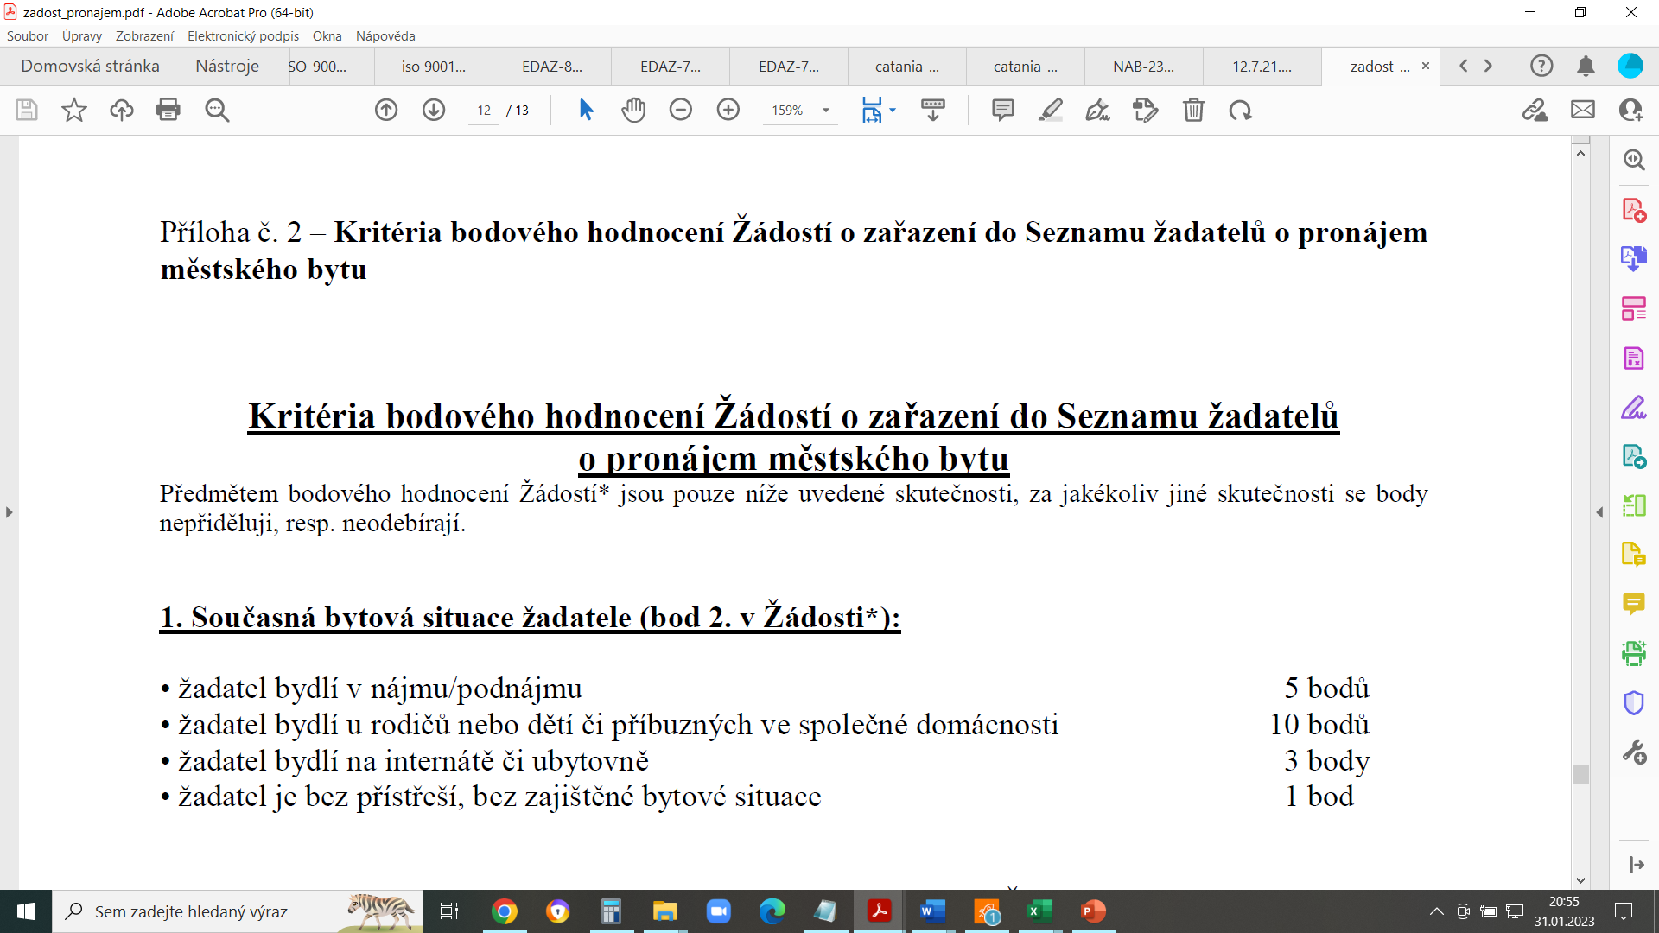

Slide 37
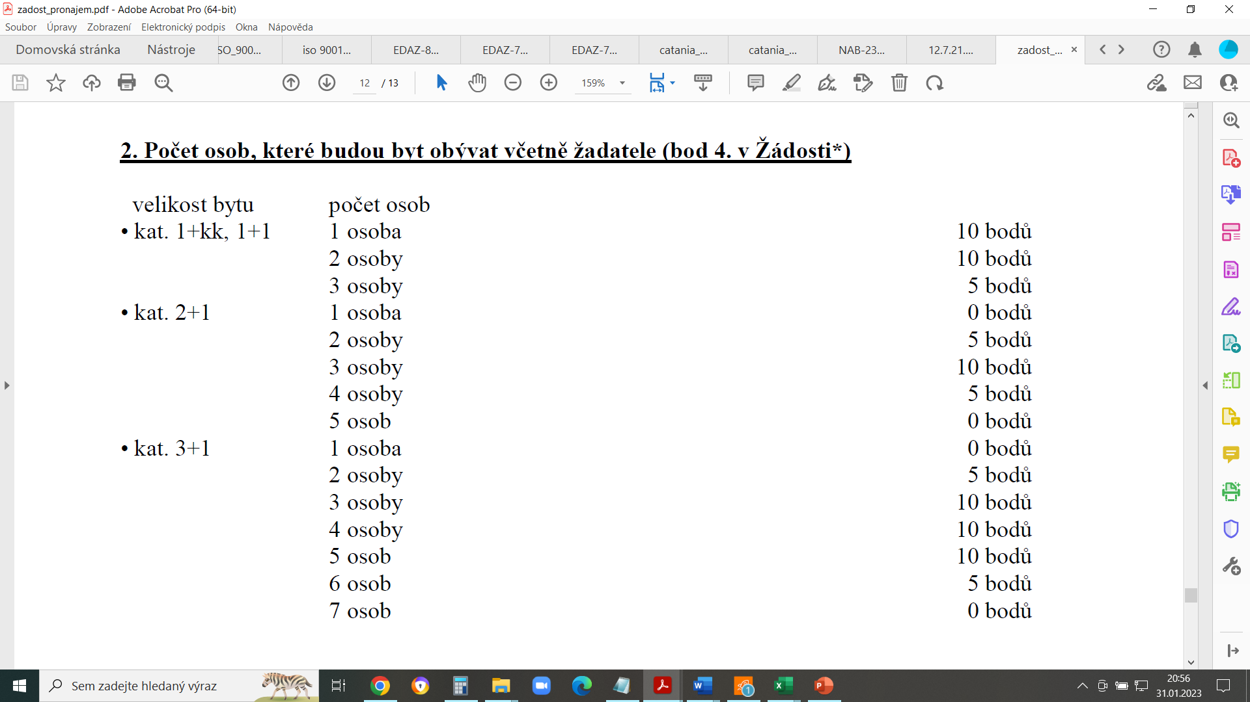

Slide 38
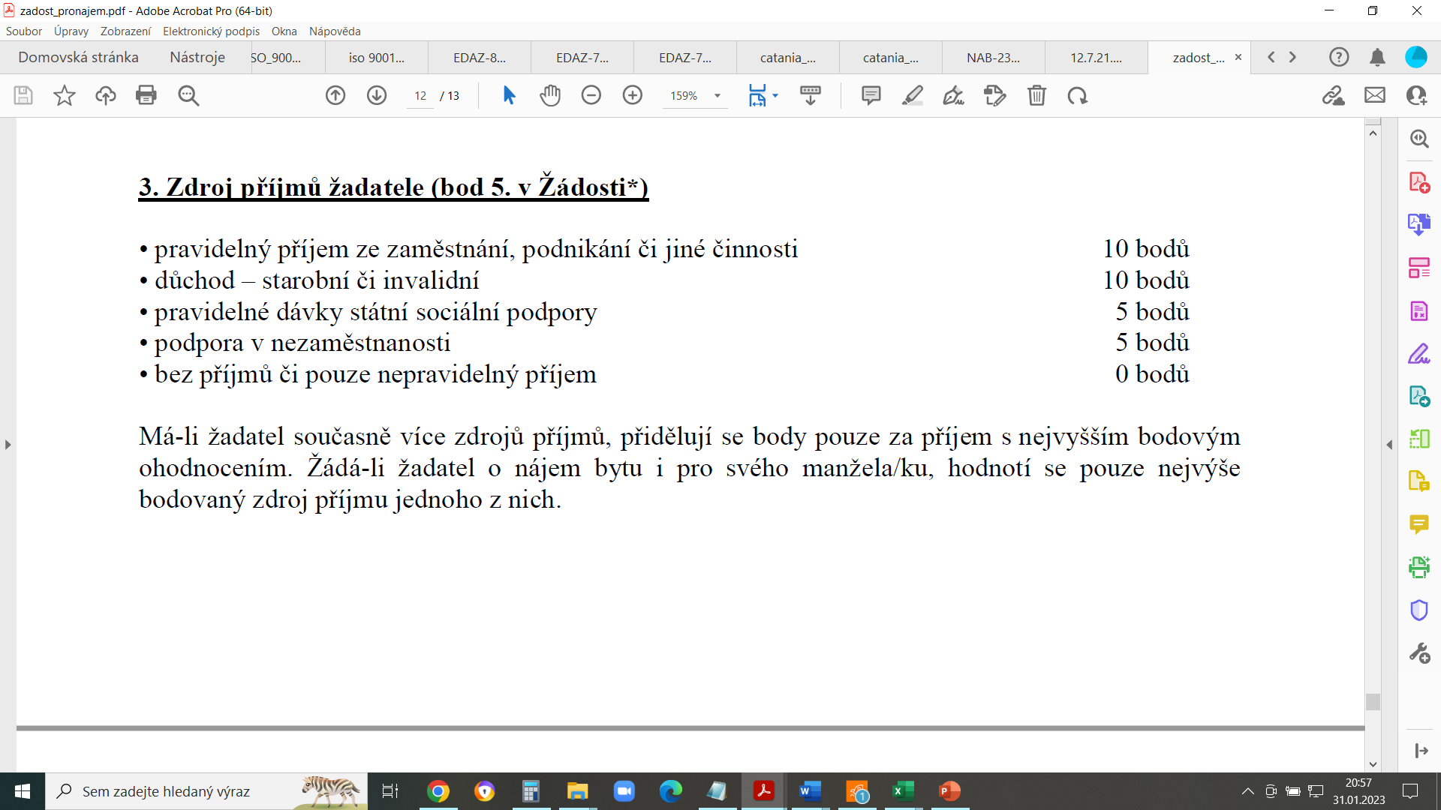

Slide 39
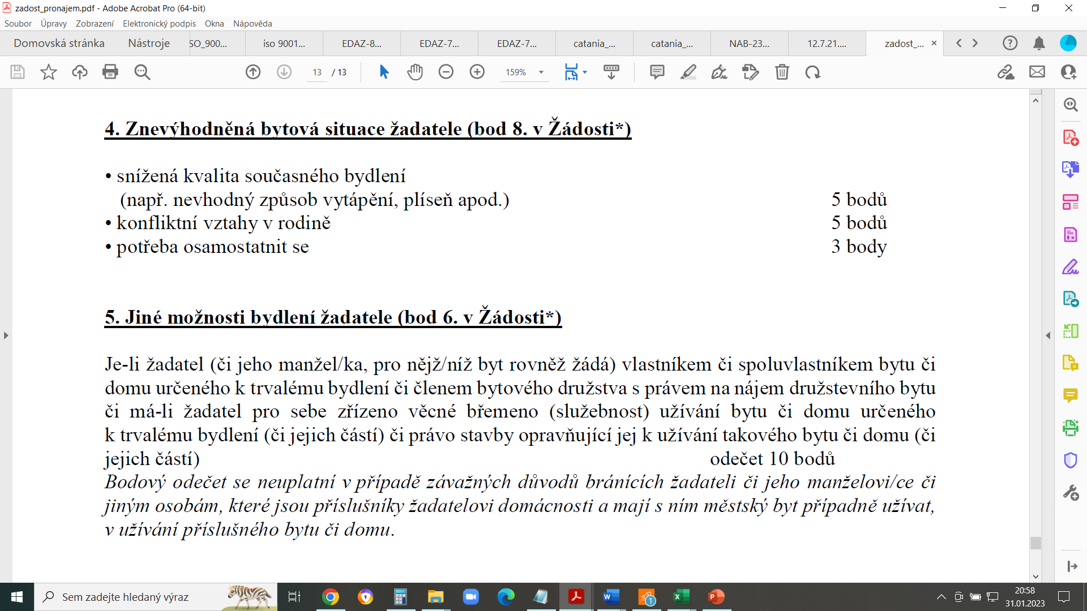

Slide 40
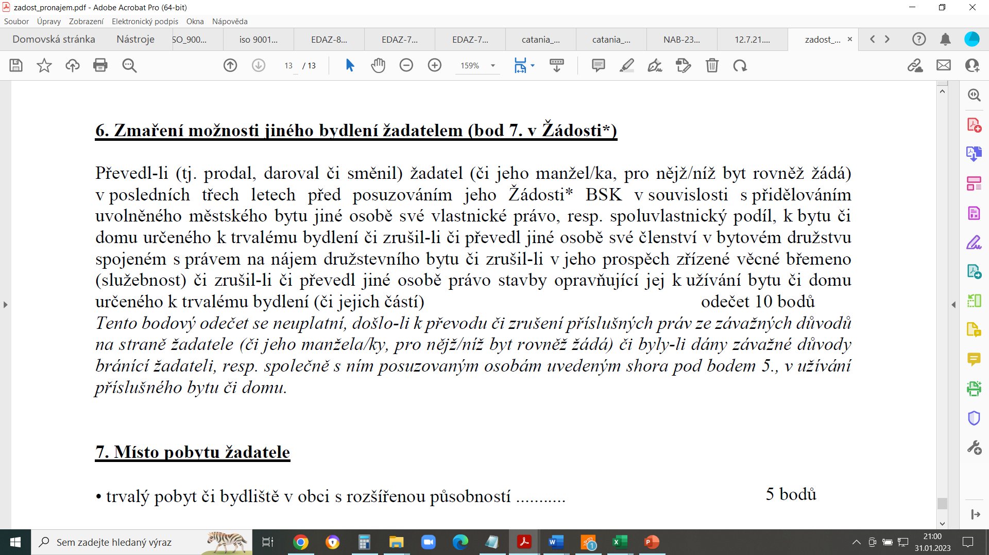

Slide 45
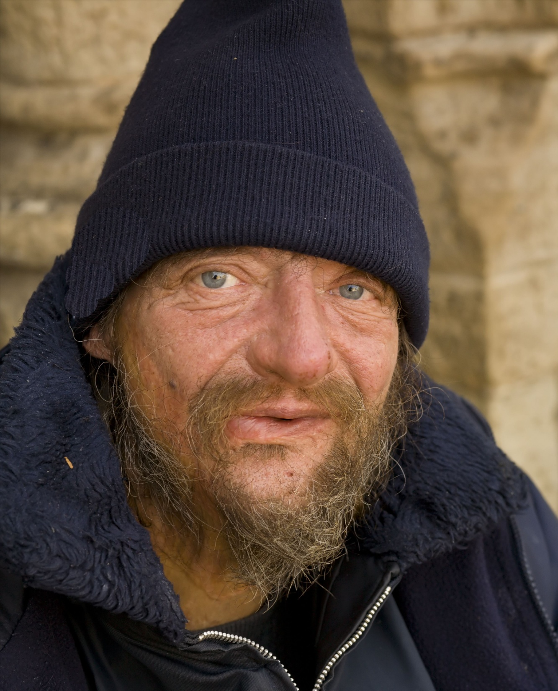
?

Slide 46
Povinnost sdělit relevantní informace při jednání o smlouvě - § 1728 OZ
Využití informací před podepsání smlouvy i v průběhu smluvního vztahu
Uchování informací i když smlouva nebude uzavřena - § 1730 OZ
Využití informací do smluvních ujednání smlouvy – zajištění dluhu
Při vlastní řízení pohledávky

Slide 47
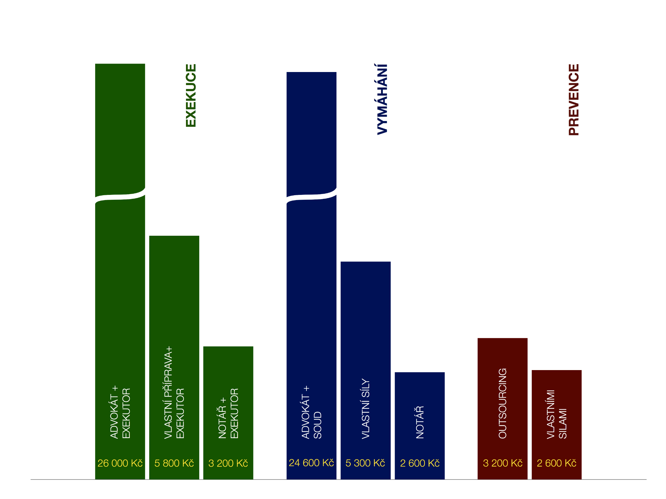

Slide 48
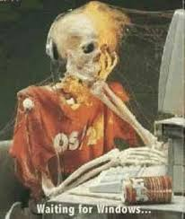
Čekáte, že vám dobrovolně zaplatí ?

Slide 49
Kdo víc „ŘVE“ ten dostane zaplaceno

Slide 52
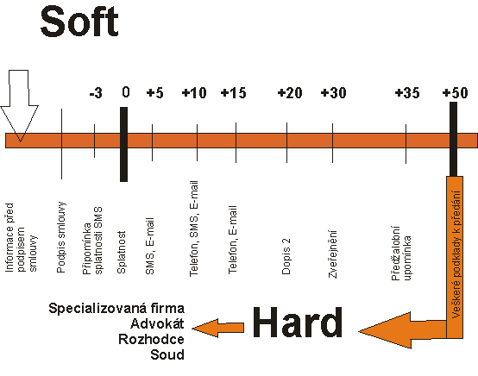
Efektivní řízení pohledávek – časová osa

Slide 53
Úroky z prodlení a náklady vymáhání
Dvoutýdenní reposazba se použije pro výpočet úroků z prodlení vzniklém v prvém pololetí roku 2013 podle nařízení vlády č. 142/1994 Sb., v platném znění
V závislosti na okamžiku počátku prodlení výše zákonného úroků z prodlení podle občanského zákoníku činí (pro celou dobu prodlení):
….
7,05 % p.a., pokud k prodlení došlo od 1.1.2013 do 30.6.2013 (tehdy se k repo sazbě ČNB nepřipočítávalo 8 p.b., ale pouze 7 p.b.)
8,05 % p.a., pokud k prodlení došlo od 1.7.2013 do 31.12.2017
8,50 % p.a., pokud k prodlení došlo prvém pololetí roku 2018
9,00 % p.a., pokud k prodlení došlo v druhém pololetí roku 2018
9,75 % p.a., pokud k prodlení dojde v prvém pololetí roku 2019
10,0 % p.a., pokud k prodlení dojde v druhém pololetí roku 2019
10,25 % p.a., pokud k prodlení dojde v prvém pololetí roku 2020
KRIZE – 17.3.2020 =1,75 (9,75%) KRIZE - 6.8.2021 = 0,75 (8,75%) KRIZE – 23.12.2021 = 3,75
KRIZE – 27.3.2020 =1,00 (9,00%) KRIZE – 1.10.2021 = 1,50 (9,50%) (11,75%)
KRIZE – 03.5.2020 =0,25 (8,25%) KRIZE – 5.11.2021 =2,75 (10,75%)
KRIZE - 24.6.2021 = 0,50 (8,50%)

Slide 54
23.06.2022 7,00
22.12.2023 6,75
09.02.2024 6,25
21.03.2024 5,75
03.05.2024 5,25
28.06.2024 4,75
02.08.2024 4,50
26.09.2024 4,25
08.11.2024 4,00
07.02.2025 3,75
09.05.2025 3,50
-----------------------------------------
04.06.1997 39,00
02.11.2012 0,05
http://www.cnb.cz/cs/faq/vyvoj_repo_historie.txt - 2T REPO SAZBA

Slide 55
Nařízení vlády č. 351/2013 Sb.)
§ 2
Výše úroku z prodlení odpovídá ročně výši repo sazby stanovené Českou národní bankou pro první den kalendářního pololetí, v němž došlo k prodlení, zvýšené o 8 procentních bodů.
§ 3
Jde-li o vzájemný závazek podnikatelů nebo je-li obsahem vzájemného závazku mezi podnikatelem a veřejným zadavatelem podle zákona upravujícího veřejné zakázky povinnost dodat zboží nebo poskytnout službu za úplatu veřejnému zadavateli, činí minimální výše nákladů spojených s uplatněním každé pohledávky 1200 Kč.

Slide 56
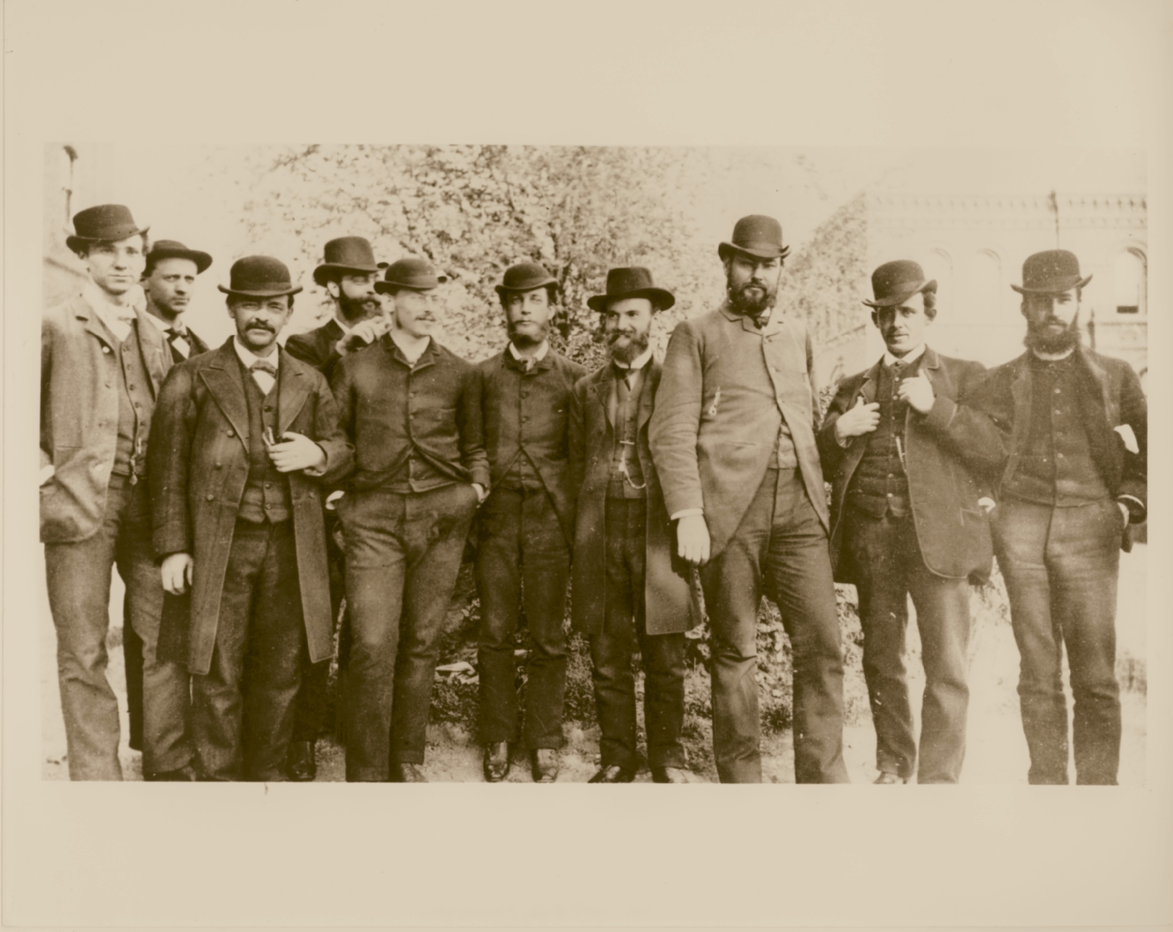
Typologie dlužníka

Slide 57
Snižování dluhu? Aktivní práce s klienty.
„Bojujeme s neplatiči tak, že když uhradí nájem, odpustíme jim penále.“
„Důležité je vzniku pohledávek od počátku předcházet. To vyžaduje neustálou péči o naše nájemce a při téměř pěti stovkách bytů to představuje spoustu času a úsilí.“
„S novými nájemci se tak smlouvy uzavírají pouze na dobu určitou - konkrétně na dobu jednoho roku. V bezproblémových případech se pak prodlužují už automaticky, vždy ale jen o jeden rok.“
„Když zjistíme nedoplatek, kontaktujeme nájemce a zjišťujeme důvod. Může jít o nízký limit nastavený na bankovním účtu, ale také o výpadek příjmu z důvodu nemoci či ztráty zaměstnání. V takovém případě nájemce informujeme o možnosti čerpání sociálních dávek nebo ho zkontaktujeme s kolegyněmi z odboru sociálních věcí a zdravotnictví,“

Slide 58
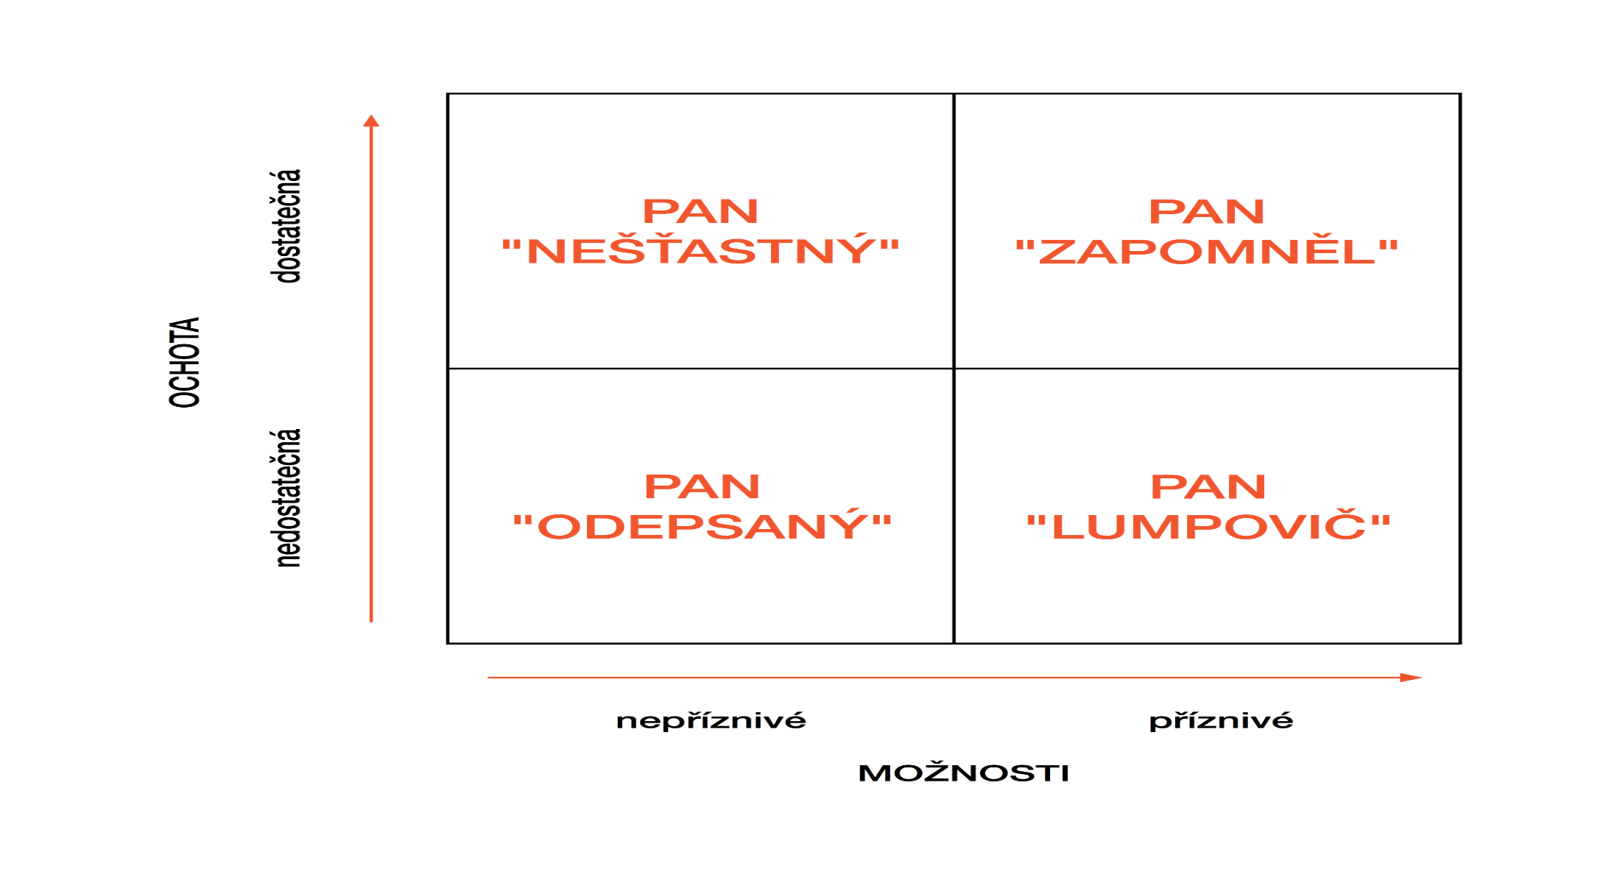

Slide 59
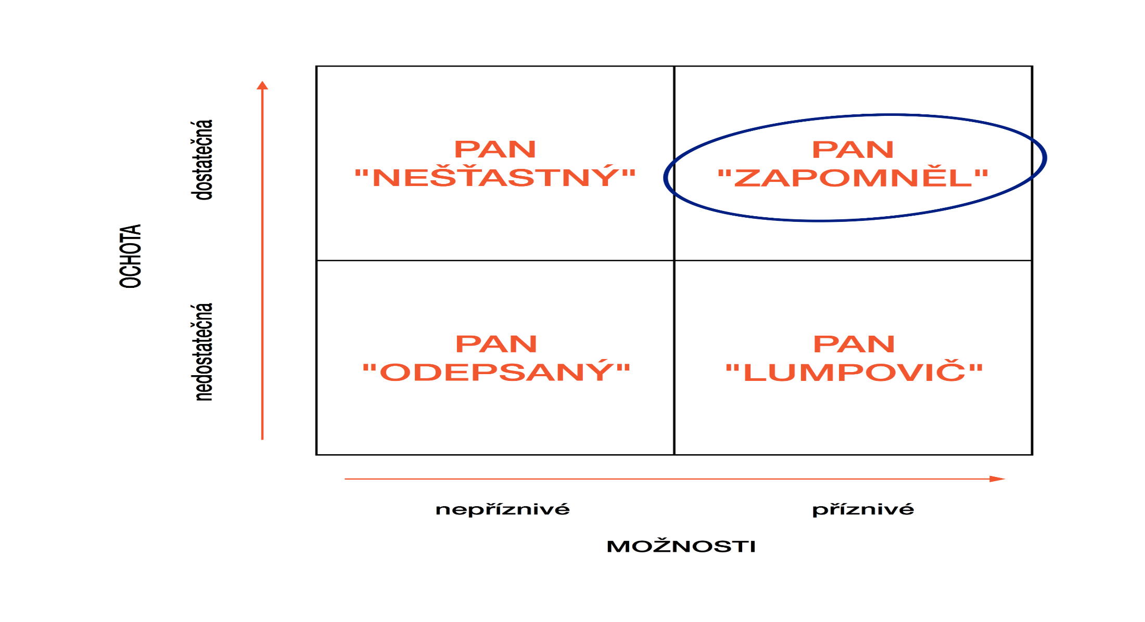

Slide 60
Možnosti: Příznivé
Ochota: Dostatečná
Charakteristika:
- zapomněl
- je roztržitý
- omlouvá svoji chybu
- vysvětluje jak k tomu došlo
- dohody plní

Slide 61
Strategie:
- nebrat jej jako dlužníka
- telefonické připomínky
- uklidnit jej
- navrhnout připomínkování před splatností (SMS, E-mail, telefon)
- motivovat jej k placení včas
- vysvětlit finanční výhodnost zaplacení včas - úroky z prodlení, jednorázová pokuta 1.200,- Kč na uplatnění pohledávky, smluvní pokuty apod.

Slide 62
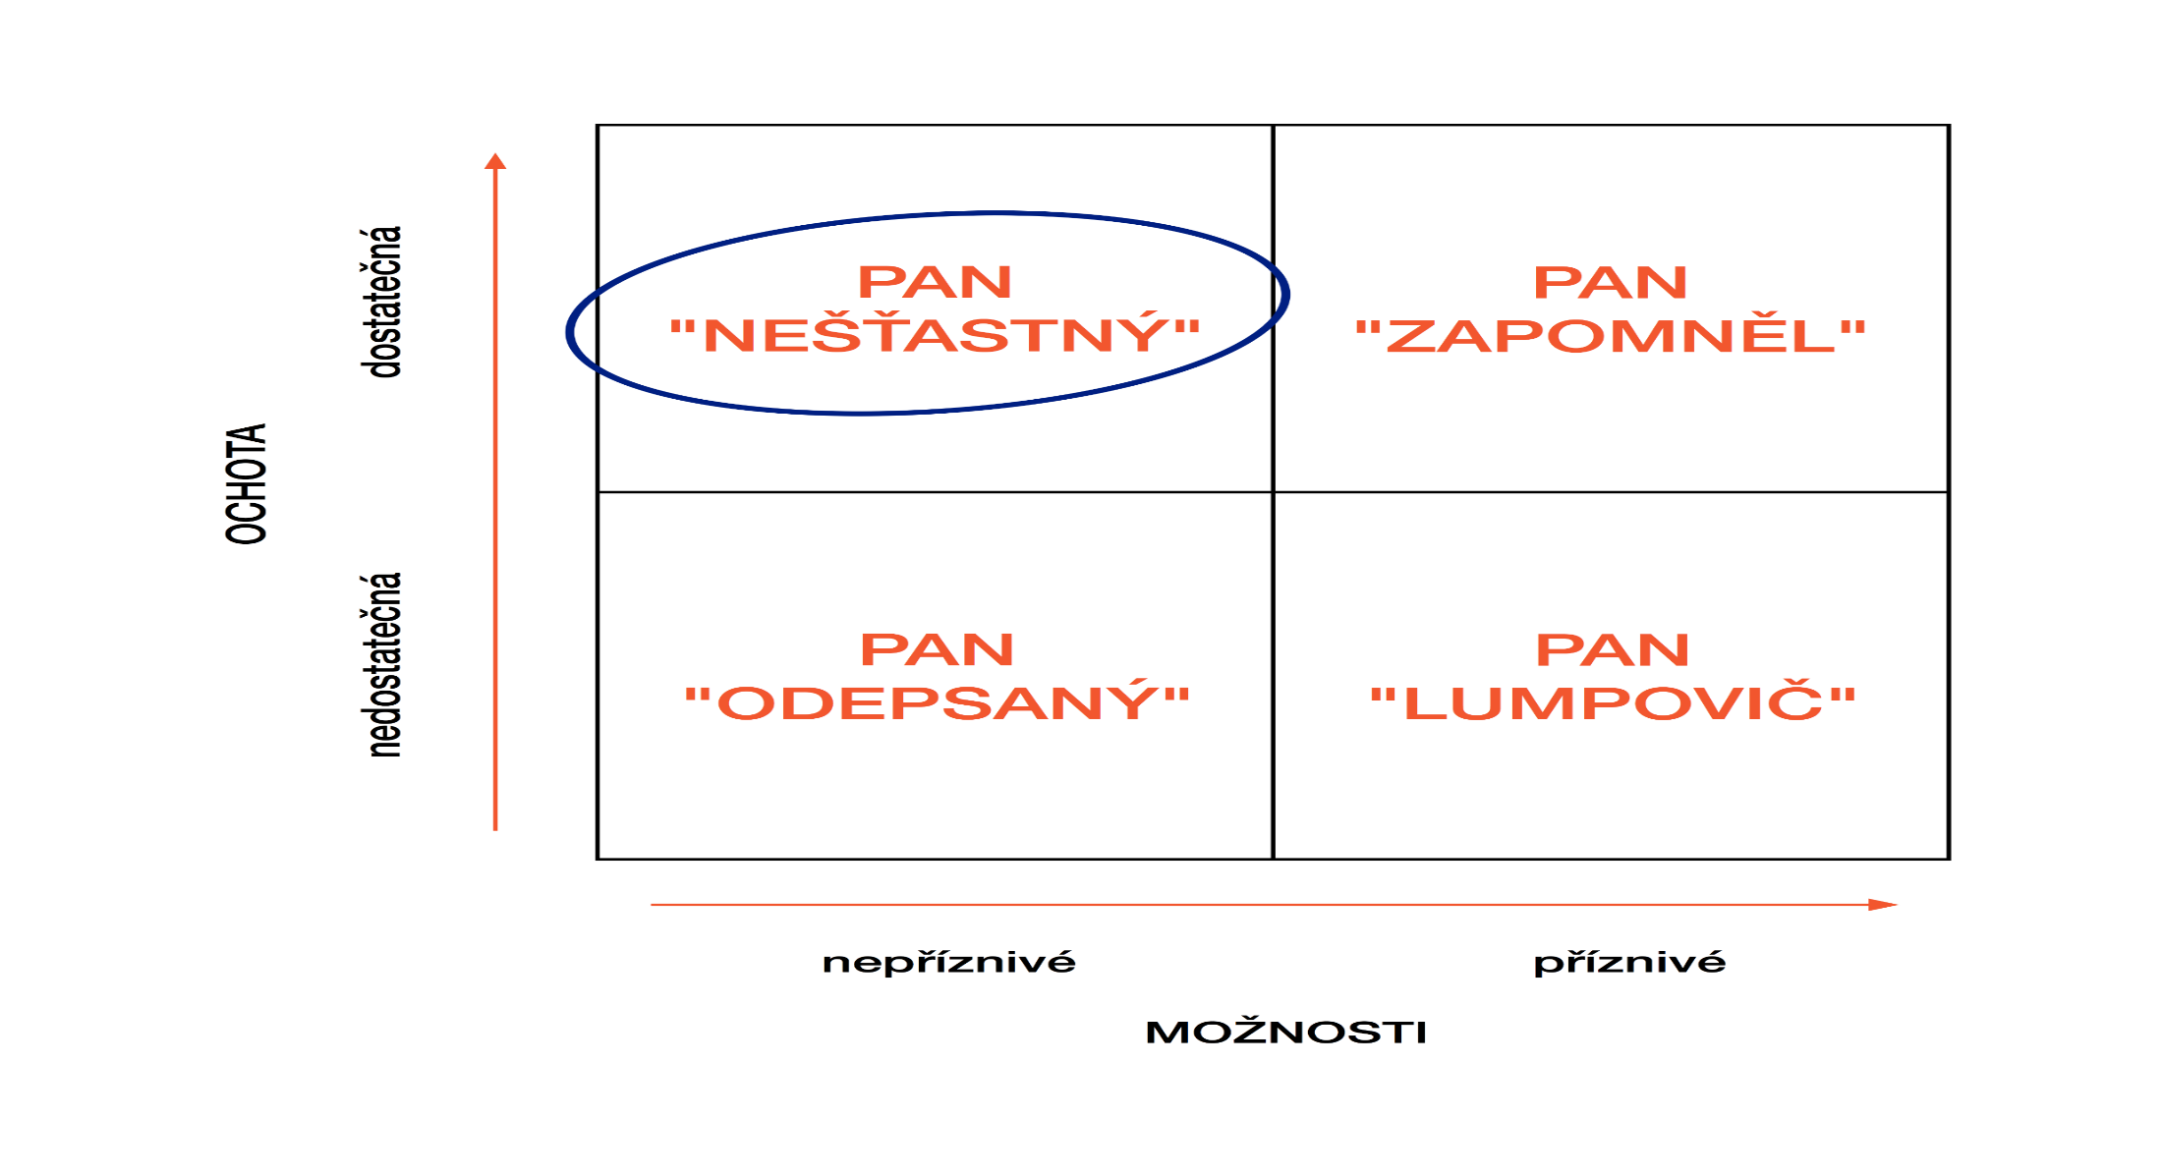

Slide 63
Možnosti: Nepříznivé
Ochota: Dostatečná
Charakteristika:
- vymlouvá se na druhotnou platební neschopnost
- snaží se manipulovat s city
- přizná, že teď nemá, ale jak bude mít tak zaplatí
- sliby nedodržuje

Slide 64
Strategie:
- nenechat jej nás zmanipulovat
- omezit projevy empatie
- nedovolit odklonění od problému - vracet se k tématu
- chtít slyšet řešení od něj
- dohodnout uznání popřípadě i zajištění dluhu
- možnost dohodnout splátkový kalendář
- možnost odkoupení některých jeho pohledávek k zápočtu
- vysvětlit finanční výhodnost zaplacení včas - úroky z prodlení, jednorázová pokuta 1.200,- Kč na uplatnění pohledávky, smluvní pokuty apod.
- sledovat, zda se jeho situace zlepšuje či zhoršuje

Slide 65
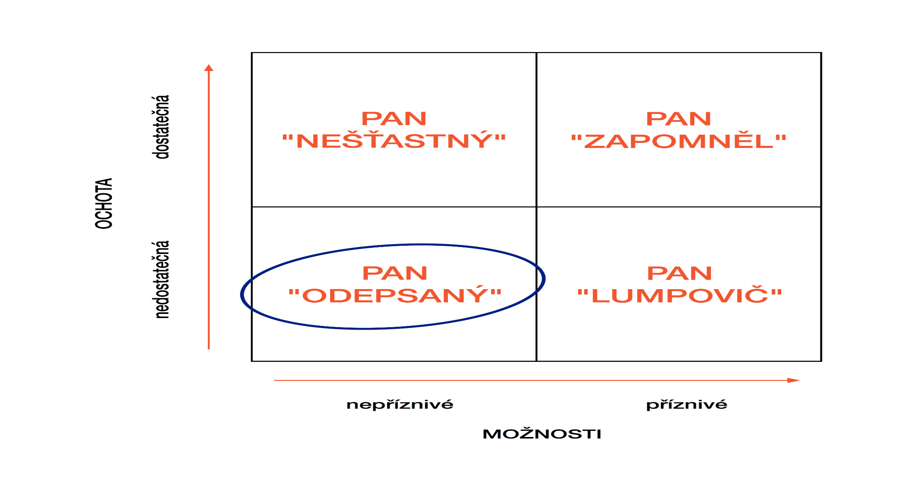

Slide 66
Možnosti: Nepříznivé
Ochota: Nedostatečná
Charakteristika:
- odevzdaný svému osudu
- nechce nic řešit
- nekomunikuje
- nechává se zapírat

Slide 67
Strategie:
- lidský přístup
- vtáhnout jej do hovoru
- pokusit se dohodnout uznání popřípadě i zajištění dluhu
- možnost odkoupení některých jeho pohledávek k zápočtu
- vysvětlit finanční výhodnost dohod nebo případných navržených postupů - úroky z prodlení, jednorázová pokuta 1.200,- Kč na uplatnění pohledávky, smluvní pokuty apod.
- motivovat, vyvolat pozitivní představy do budoucna
- sledovat, zda se jeho situace zlepšuje či zhoršuje

Slide 68
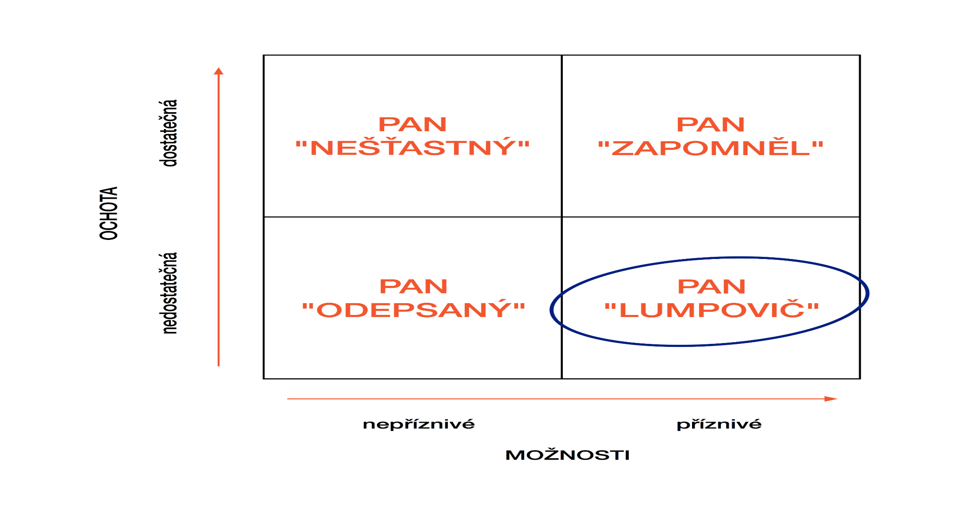

Slide 69
Možnosti: Příznivé
Ochota: Nedostatečná
Charakteristika:
- z nějakého důvodu odmítá platit (podvod, nátlak, zneužití informací apod.)
- snaží se najít chyby ve smlouvách, dodávkách zboží nebo služeb
- je na jednání připraven, má svoji verzi
- je arogantní a sebejistý

Slide 70
Strategie:
- být profesionál, nenechat se vyprovokovat
- trpělivě vysvětlovat původ dluhu
- někdy projevit empatii
- vysvětlit, že vyřešení je v jeho zájmu (výhody)
- vysvětlit finanční výhodnost uhrazení - úroky z prodlení, jednorázová pokuta 1.200,- Kč na uplatnění pohledávky, smluvní pokuty, soudní řízení apod.
- v případě stálého arogantního vystupování a neochoty k jednání mu sdělte, že vám nezbývá jiná možnost, než předat celou záležitost právníkům a znovu mu vysvětlete, jaké to bude mít následky do budoucna - spolupráce a finanční náklady

Slide 71
Telefonická připomínka – proč?
Struktura řešení pohledávek po telefonu
1. Výše dluhu
2. Dosavadní aktivita
3. Ano zaplatím!
4. Zaplať hned
5. Zaplať co nejvíce
6. Potvrzení
7. Upozornění
8. Shrnutí
9. Závěr
Nezapomeňte vše pečlivě zaznamenat do dokumentace

Slide 72
Telefonické vymáhání

Slide 73
Co asi nejvíce uslyšíte?
„Upomínku jsem vůbec nedostal, pošlete mi ji“
“My jsme nezaplatili? To není možné!?”
„Chtěl jsem zaplatit, ale teď musím vyřešit existenční problémy“
„Teď zrovna nemám, ale zaplatím hned, jak budu mít“
„Mě také dluží peníze“
„No jasně, že jsme nezaplatili, protože vy jste nedodrželi …”
„Minulý týden jsem to zaplatil, udělejte si tam pořádek“

Slide 74
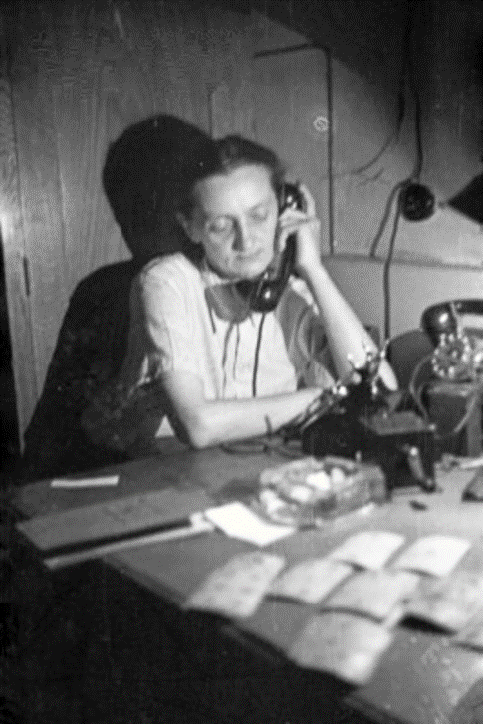
Rádi obvoláváte dlužníky?

Slide 76
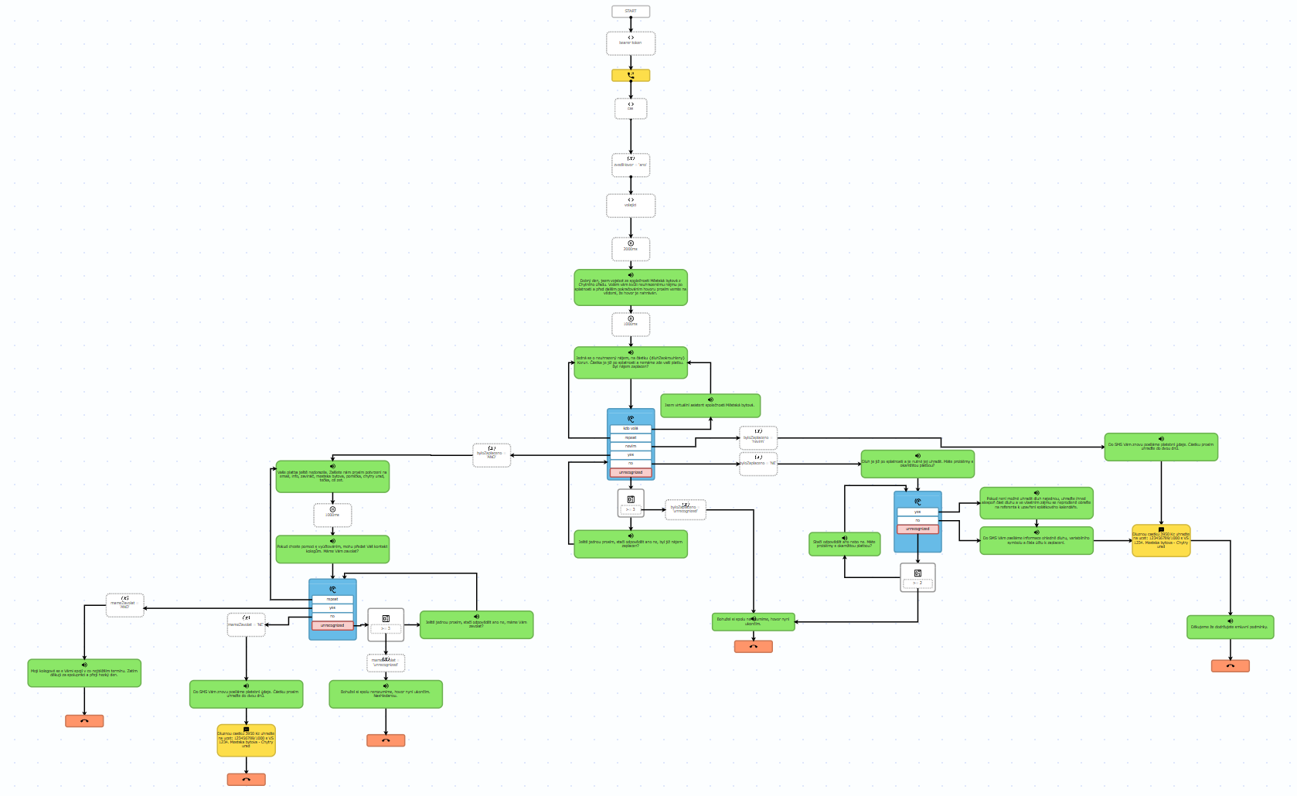
Voicebot může výrazně usnadnit a zefektivnit komunikaci mezi úřadem a občany a ušetřit čas oběma stranám. Je však důležité si uvědomit jeho omezení a zajistit, aby byl voicebot správně navržen a implementován.

Slide 77
Osobní vymáhání

Slide 78
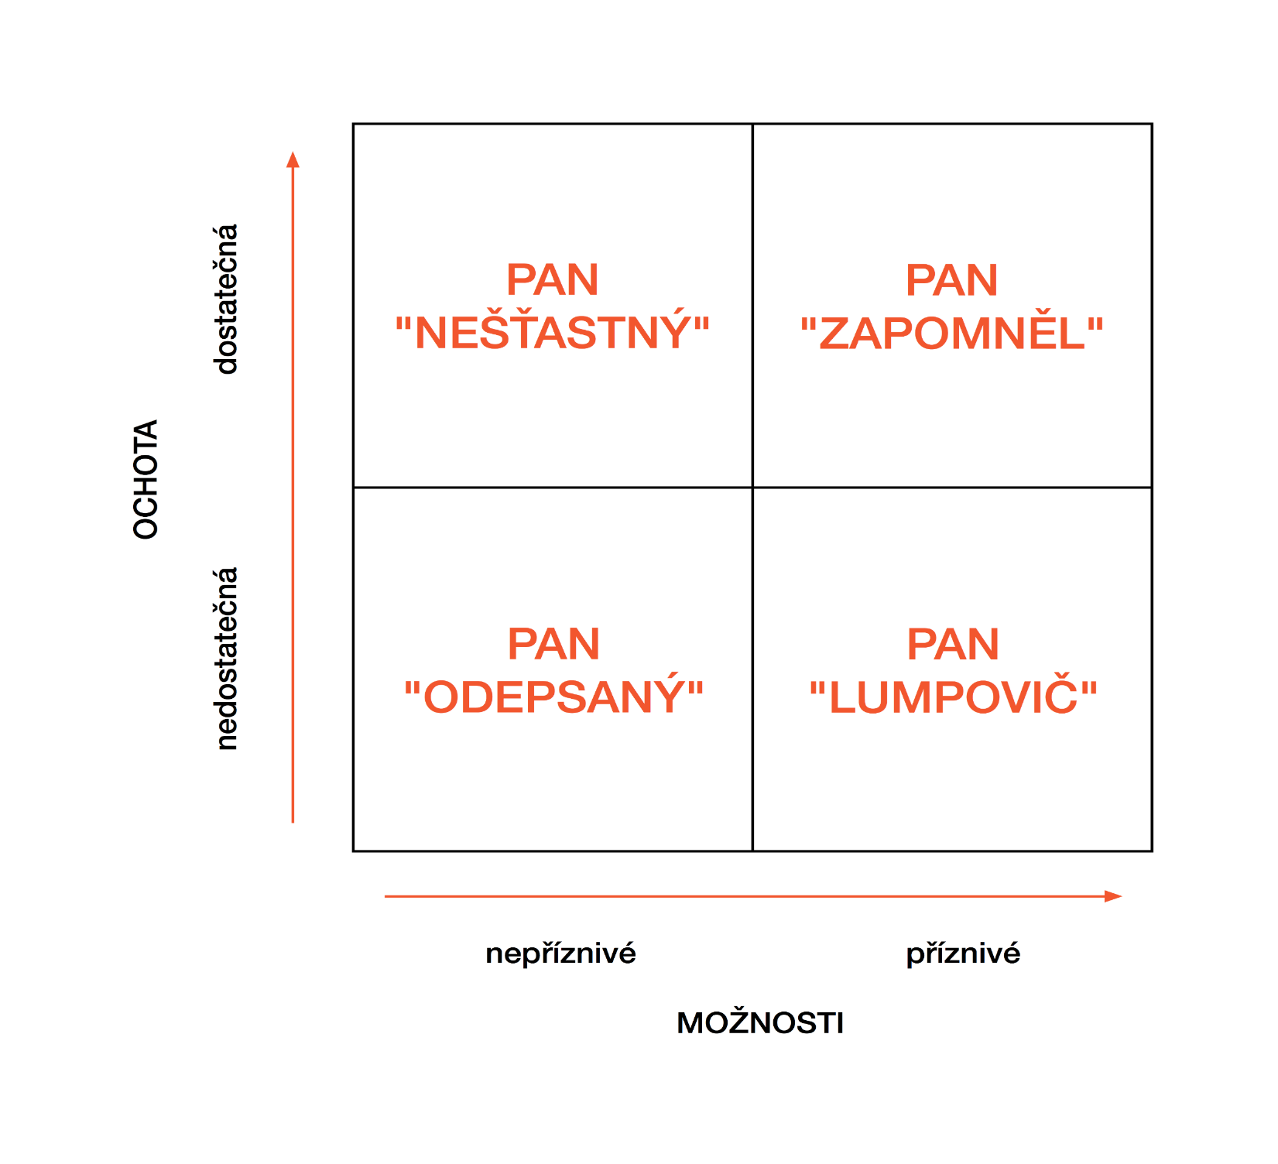

Slide 79
Utvrzení dluhu
Uznání dluhu (§ 2054)
Uzná-li někdo svůj dluh co do důvodu i výše prohlášením učiněným v písemné formě, má se za to, že dluh v rozsahu uznání v době uznání trvá.
Placení úroků se považuje za uznání dluhu ohledně částky, z níž se úroky platí.
Plní-li dlužník dluh zčásti, má částečné plnění účinky uznání zbytku dluhu, lze-li z okolností usoudit, že tímto plněním dlužník uznal i zbytek dluhu.
Ustanovení odstavců 1 a 2 neplatí, je-li pohledávka věřitele již promlčena.

Slide 80
Od 1.1.2016 došlo ke zrušení poplatku z prodlení ze služeb, a to novelou č. 104/2015 zákona č. 67/2013 Sb., kterým se upravují některé otázky související s poskytováním plnění spojených s užíváním bytů a nebytových prostorů v domě s byty. Nově tak bude uplatňován z dlužných záloh na služby úrok z prodlení, stejně tak jako v případě dlužného nájemného a dlužných příspěvků na správu domu.
Poplatek z prodlení se však uplatní ještě u dlužných plateb, jejichž splatnost nastala do 31.12.2015. Úrok z prodlení se tak uplatní až u plateb, které byly splatné v roce 2016 a nebyly v termínu uhrazeny.
V souladu s OZ má pronajímatel nárok na úrok z prodlení, jehož výši je možné sjednat (§ 1970 OZ), ale podle § 2235 OZ nepřihlíží se k ujednáním zkracujícím nájemcova práva. Nelze být také v jeho stanovení v rozporu s dobrými mravy – nepřiměřená, mohou soudy v případných sporech akceptovaný úrok odpovídající poplatku z prodlení 36,5% p.a. povolit?.

Slide 81
Neujednají-li strany výši úroku z prodlení, považuje se za ujednanou výše úroku z prodlení stanovená vláda nařízením,
Občanský zákoník v § 2239 stanový, že se nepřihlíží k ujednání ukládajícímu nájemci povinnost zaplatit pronajímateli smluvní pokutu, ani k ujednání ukládajícímu nájemci povinnost, která je vzhledem k okolnostem zjevně nepřiměřená.
Upravit nájemní smlouvy, kde je úrok z prodlení automaticky sjednán a je uvedený v příslušných ustanoveních smlouvy.

Slide 82
Na co si dát pozor - §2230; §2232
Užívá-li nájemce věc i po uplynutí nájemní doby a pronajímatel ho do jednoho měsíce nevyzve, aby mu věc odevzdal, platí, že nájemní smlouva byla znovu uzavřena za podmínek ujednaných původně. Byla-li původně nájemní doba delší než jeden rok, platí, že nyní byla uzavřena na jeden rok; byla-li kratší než jeden rok, platí, že nyní byla uzavřena na tuto dobu.
Porušuje-li strana zvlášť závažným způsobem své povinnosti, a tím působí značnou újmu druhé straně, má dotčená strana právo vypovědět nájem bez výpovědní doby. Je možné si sjednat ve smlouvě konkrétní důvody výpovědi.

Slide 83
Na co si dát pozor - §2230; §2232
U nájmu bytu platí, že pokud nájemce užívá byt alespoň tři měsíce po dni, kdy uplynula doba nájmu na dobu určitou, a zároveň, pokud ho v této době pronajímatel písemně nevyzve, je nájem znovu ujednán na stejnou dobu jako ten předchozí, maximálně však do dvou let. Úprava v § 2285 je speciální k § 2230 NOZ, který platí pro všechny nájemní vztahy obecně.

Slide 84
Na co si dát pozor - §2253;
Nedohodnou-li se strany o dlužném nájemném, nelze nájem vypovědět pro nezaplacení nájemného, uloží-li nájemce dlužné nájemné, popřípadě jeho spornou část do notářské úschovy a vyrozumí o tom pronajímatele.

Slide 85
Na co si dát pozor - §2286
(1) Výpověď nájmu vyžaduje písemnou formu a musí dojít druhé straně. Výpovědní doba běží od prvního dne kalendářního měsíce následujícího poté, co výpověď došla druhé straně.
(2) Vypoví-li nájem pronajímatel, poučí nájemce o jeho právu vznést proti výpovědi námitky a navrhnout přezkoumání oprávněnosti výpovědi soudem, jinak je výpověď neplatná.

Slide 86
Na co si dát pozor - §2286
datová schránka
osobní převzetí
fyzicky odmítne převzít
Není-li zastižen, vychází se z právního názoru, který vzešel z judikatury. Podle něj jsou adresné jednostranné hmotněprávní úkony v režimu občanského zákoníku účinné, pokud lze předpokládat, že projev vůle je doručen adresátovi. To znamená, že se tzv. dostane do sféry jeho dispozice (NSS 26 Cdo 238/2008).
vhození do poštovní schránky nebo také např. vsunutí pod dveře bytu. V případech, kdy je výpověď doručována prostřednictvím pošty, pokládá se za doručení přímé vhození dopisu do poštovní schránky nebo vhození oznámení do poštovní schránky o uložení takové zásilky.

Slide 87
Na co si dát pozor - §2288
(1) Pronajímatel může vypovědět nájem na dobu určitou nebo neurčitou v tříměsíční výpovědní době,
a) poruší-li nájemce hrubě svou povinnost vyplývající z nájmu,
b) je-li nájemce odsouzen pro úmyslný trestný čin spáchaný na pronajímateli nebo členu jeho domácnosti nebo na osobě, která bydlí v domě, kde je nájemcův byt, nebo proti cizímu majetku, který se v tomto domě nachází,
c) má-li být byt vyklizen, protože je z důvodu veřejného zájmu potřebné s bytem nebo domem, ve kterém se byt nachází, naložit tak, že byt nebude možné vůbec užívat, nebo
d) je-li tu jiný obdobně závažný důvod pro vypovězení nájmu.

Slide 88
Na co si dát pozor - §2288
(2) Pronajímatel může vypovědět nájem na dobu neurčitou v tříměsíční výpovědní době i v případě, že
a) má být byt užíván pronajímatelem, nebo jeho manželem, který hodlá opustit rodinnou domácnost a byl podán návrh na rozvod manželství, nebo manželství bylo již rozvedeno,
b) potřebuje pronajímatel byt pro svého příbuzného nebo pro příbuzného svého manžela v přímé linii nebo ve vedlejší linii v druhém stupni.
(3) Vypoví-li pronajímatel nájem z důvodů uvedených v odstavcích 1 a 2, uvede výpovědní důvod ve výpovědi.

Slide 89
Na co si dát pozor - §2291
(1) Poruší-li nájemce svou povinnost zvlášť závažným způsobem, má pronajímatel právo vypovědět nájem bez výpovědní doby a požadovat, aby mu nájemce bez zbytečného odkladu byt odevzdal, nejpozději však do jednoho měsíce od skončení nájmu.

Slide 90
Na co si dát pozor - §2291
(2) Nájemce porušuje svou povinnost zvlášť závažným způsobem, zejména nezaplatil-li nájemné a náklady na služby za dobu alespoň tří měsíců, poškozuje-li byt nebo dům závažným nebo nenapravitelným způsobem, způsobuje-li jinak závažné škody nebo obtíže pronajímateli nebo osobám, které v domě bydlí nebo užívá-li neoprávněně byt jiným způsobem nebo k jinému účelu, než bylo ujednáno.

Slide 91
Na co si dát pozor - §2291
(3) Neuvede-li pronajímatel ve výpovědi, v čem spatřuje zvlášť závažné porušení nájemcovy povinnosti, nebo nevyzve-li před doručením výpovědi nájemce, aby v přiměřené době odstranil své závadné chování, popřípadě odstranil protiprávní stav, k výpovědi se nepřihlíží.

Slide 92
Na co si dát pozor - §2295; §2234
Pronajímatel má právo na náhradu ve výši ujednaného nájemného, neodevzdá-li nájemce byt pronajímateli v den skončení nájmu až do dne, kdy nájemce pronajímateli byt skutečně odevzdá.
Pronajímatel má právo na úhradu pohledávky vůči nájemci zadržet movité věci, které má nájemce na věci nebo v ní.

Slide 93
Zadržovací právo
Pronajímatel může zadržet nájemci věci nejen za účelem zajištění nájemného, ale jakékoliv pohledávky vzniknuvší z předmětného nájemního vztahu.
Vymezení movitých věcí, které nájemce má na pronajaté věci nebo v ní, má za následek, že pronajímatel může uplatnit své zadržovací právo vůči všem věcem. Může se stát, že uplatní toto právo i k věcem, jež nejsou ve vlastnictví nájemce, nacházejícím se v prostorách pronájmu (bytu nebo prostoru sloužících k podnikání).
Pokud chce pronajímatel uplatnit zadržovací právo k věcem nacházejícím se v/na prostorách nájmu, musí postupovat podle ustanovení § 1397 odst. 1 NObčZ, tj. vyrozumět nájemce o uplatnění zadržovacího práva a sdělit mu důvod zadržení. Pokud byla nájemní smlouva uzavřena v písemné formě, musí mít písemnou formu i vyrozumění o uplatnění zadržovacího práva.

Slide 94
Zadržovací právo
Ve světle výše uvedeného lze popsat na modelové situaci: Nájemce po dobu delší třech měsíců neplatí nájemné. Pronajímatel nájemci písemně oznámí, že uplatňuje zadržovací právo k věcem nacházejícím se v/na prostorách nájmu. Následně pronajímatel vypoví nájemní smlouvu bez výpovědní lhůty dle ustanovení § 2232 ObčZ. Nájemce na uvedené kroky pronajímatele nijak nereaguje – nájemné nehradí a prostory nevyklidí. Pronajímatel tedy může přikročit k vyklizení prostor nájmu vlastními silami za účasti notáře, jež průběh vyklizení, soupis vyklízených věcí a stav vyklízených věcí zachytí v notářském zápise.

Slide 95
§2254 – jistina a smluvní pokuta
(1) Ujednají-li strany, že nájemce dá pronajímateli peněžitou jistotu, že zaplatí nájemné a splní jiné povinnosti vyplývající z nájmu, nebo ujednají-li si pro případ porušení těchto povinností smluvní pokutu, nesmí jistota a právo na zaplacení smluvní pokuty v souhrnu přesáhnout trojnásobek měsíčního nájemného.
(2) Při skončení nájmu pronajímatel vrátí jistotu nájemci; započte si přitom, co mu nájemce případně z nájmu dluží. Nájemce má právo na úroky z jistoty od jejího poskytnutí alespoň ve výši zákonné sazby.

Slide 96
Když má např. nájemník podle nájemné smlouvy povinnost složit jistotu (kauci) ve výši trojnásobku měsíčního nájemného, tak smluvní pokutu již sjednat nelze. Pokud jistota odpovídá pouze jednomu měsíčnímu nájemnému, tak je možné sjednat pokutu ve výši dvou měsíčních nájmu.
Na rozdíl od jistoty, která kryje pouze skutečnou škodu, má smluvní pokuta sankční charakter. Zatímco z jistoty může pronajímatel typicky pokrýt dluh na nájmu. Pokutou může být porušení povinnosti ještě navíc sankcionováno.
Pod hrozbou smluvní pokuty tak bude moct sjednat např. zákaz rušení nočního klidu, hrazení nájemného v řádném termínu splatnosti apod. Naproti tomu není možné pokutovat výkon nájemcových práv, např. chovat v bytě zvíře (pokud je to přiměřené).

Slide 97
Zápočty
§ 1982
(1) Dluží-li si strany vzájemně plnění stejného druhu, může každá z nich prohlásit vůči druhé straně, že svoji pohledávku započítává proti pohledávce druhé strany. K započtení lze přistoupit, jakmile straně vznikne právo požadovat uspokojení vlastní pohledávky a plnit svůj vlastní dluh.
(2) Započtením se obě pohledávky ruší v rozsahu, v jakém se vzájemně kryjí; nekryjí-li se zcela, započte se pohledávka obdobně jako při splnění. Tyto účinky nastávají k okamžiku, kdy se obě pohledávky staly způsobilými k započtení.

Slide 98
Zápočty
32 Cdo 118/2016 Datum rozhodnutí: 09.05.2016 Dotčené předpisy: § 580 obč. zák., § 581 obč. zák., § 98 o. s. ř.
K zániku závazku započtením tak nedochází automaticky, jakmile se pohledávky setkaly, ale teprve pomineme-li dohodu o započtení na základě kompenzačního projevu jednoho z účastníků adresovaného druhému účastníku. Forma pro tento právní úkon není zákonem stanovena (postačuje tedy i ústní projev), tento právní úkon musí splňovat obecné náležitosti stanovené v § 34 a násl. obč. zák. a z jeho obsahu musí být zřejmé, jaká pohledávka a v jaké výši se uplatňuje k započtení proti pohledávce druhého účastníka….Při zápočtu dospělých pohledávek je okamžikem jejich setkání okamžik splatnosti pohledávky později splatné; v tomto okamžiku (při splnění dalších zákonných předpokladů) dojde k zániku pohledávek následkem započtení, a to v rozsahu, v jakém se vzájemně kryjí.

Slide 99
Zápočty:
IZ: V § 140 se na konci odstavce 2 doplňuje věta „Započtení vzájemných pohledávek dlužníka a věřitele v případě jistoty při nájmu bytu podle § 2254 občanského zákoníku je přípustné i tehdy, jestliže zákonné podmínky tohoto započtení byly splněny do schválení oddlužení.“.

Slide 100
§ 1987
(1) K započtení jsou způsobilé pohledávky, které lze uplatnit před soudem.
(2) Pohledávka nejistá nebo neurčitá k započtení způsobilá není.
„pohledávka nejistá“ je pohledávkou, u níž není jisté, že vůbec existuje,
„pohledávka neurčitá“ je pohledávkou, u které není známa její přesná výše.
„nesporná pohledávka“ – jde pouze o pohledávku, která byla dlužníkem uznána či přiznána pravomocným rozhodnutím.
POZOR - lze zpochybňovat jakoukoliv pohledávku - a to i pohledávku mezi stranami původně skutečně nespornou – ta totiž mohla dle nového tvrzení druhé strany následně zaniknout např. splněním, jiným předchozím započtením, prominutím či narovnáním.

Slide 101
Uznání dluhu
§ 2053 „Uzná-li někdo svůj dluh co do důvodu i výše prohlášením učiněným v písemné formě, má se za to, že dluh v rozsahu uznání v době uznání trvá.“ Pro tento výslovný úkon - prohlášení dlužníka je zákonem předepsaná písemná forma, podpis dlužníka nemusí být úředně ověřen. Lze i pro promlčené pohledávky.
§ 2054
(1) Placení úroků se považuje za uznání dluhu ohledně částky, z níž se úroky platí.
(2) Plní-li dlužník dluh zčásti, má částečné plnění účinky uznání zbytku dluhu, lze-li z okolností usoudit, že tímto plněním dlužník uznal i zbytek dluhu.
(3) Ustanovení odstavců 1 a 2 neplatí, je-li pohledávka věřitele již promlčena.
Nová promlčecí 10-ti letá lhůta !!!

Slide 102
Uznání dluhu a splátkový kalendář
Uznání dluhu zakládá vyvratitelnou právní domněnku o existenci dluhu v uznané výši v okamžiku tohoto uznání. V procesním řízení dochází k přenesení důkazního břemene o trvání dluhu z věřitele na dlužníka. Věřitel má před soudem výhodnější postavení, neboť nemusí prokazovat právní důvod (např. smlouvu) svého závazku. Dlužník musí přinést důkaz o tom, že jeho závazek již neexistuje nebo nikdy neexistoval.
Pokud splátkový kalendář, pak nejlépe mimo uznáním dluhu. Uznání dluhu jako samostatný dokument společně se splátkovým kalendářem.

Slide 103
Zajištění a utvrzení dluhu
Rozlišuje se zajištění dluhů (zástavou, ručením, bankovní zárukou, zajišťovacím převodem práva, dohodou o srážkách ze mzdy) a jejich utvrzením (uznání dluhu a sjednání smluvní pokuty).
Uznání dluhu, ani smluvní pokuta totiž hospodářsky nezajišťují pohledávku věřitele, třebaže mu poskytují jiné výhody.

Slide 104
Předžalobní výzva
Písemně a odeslat na adresu bydliště nebo sídla podnikání
Výzva k uhrazení dlužného nájemného, služeb a úroků
Upozornit na náklady advokátů a exekutorů
Při marném vymáhání obrátit se na soud nebo mimosoudně
Mimosoudně – pozor na ztrátu jména

Slide 105
§ 710
Součástí společného jmění jsou dluhy převzaté za trvání manželství, ledaže
a) se týkají majetku, který náleží výhradně jednomu z manželů, a to v rozsahu, který přesahuje zisk z tohoto majetku, nebo
b) je převzal jen jeden z manželů bez souhlasu druhého, aniž se přitom jednalo o obstarávání každodenních nebo běžných potřeb rodiny.

Slide 106
Kvitance pohledávky – pozor
OZ podrobněji upravuje rovněž institut kvitance, tj. potvrzení o splnění dluhu, které věřitel vydá dlužníkovi v případě, že o to požádá (§ 1949).
OZ navíc stanoví, že je-li vydána kvitance na jistinu, má se za to, že bylo splněno také příslušenství pohledávky.
Ust. § 1950 zakotvuje také domněnku vyrovnání dříve splatných dluhů, pokud věřitel vydal kvitanci na plnění splatné později.

Slide 107
Z judikatury - ústavní soud k náhradě nákladů advokáta
II.ÚS 3855/14
„Tam, kde je k hájení svých zájmů stát vybaven příslušnými organizačními složkami, není důvod, aby výkon svých práv a povinností z této oblasti přenášel na advokáta; pokud však tak učiní, není důvod uznat takto vzniklé náklady řízení jako náklady účelně vynaložené (§ 142 o. s. ř.).“

Slide 108
Rozhodčí doložka
Rozhodčí doložka musí být vždy sjednána zvlášť jako dodatek ke smlouvě spotřebitelské (nejčastěji se jedná právě o nájemní smlouvy k bytům, kupní smlouvy nebo smlouvy o dílo). Spotřebitel musí být náležitě obeznámen o všech aspektech doložky.
Lze ji sjednat i u dohody o splátkách – opět samostatně.

Slide 109
Exekuční titul

Slide 110
Exekutorský řád
Obecně musí exekutoři postupovat tak, že při exekuci nejprve obstaví bankovní účty a provedou srážky ze mzdy, teprve pokud tato opatření nebudou stačit, lze prodat movité a nemovité věci. Při exekucích prováděných v bydlišti dlužníka bude vždy povinně pořizován videozáznam, dosud byl záznam pořizován pouze tehdy, pokud o to dlužník požádal.

Slide 111
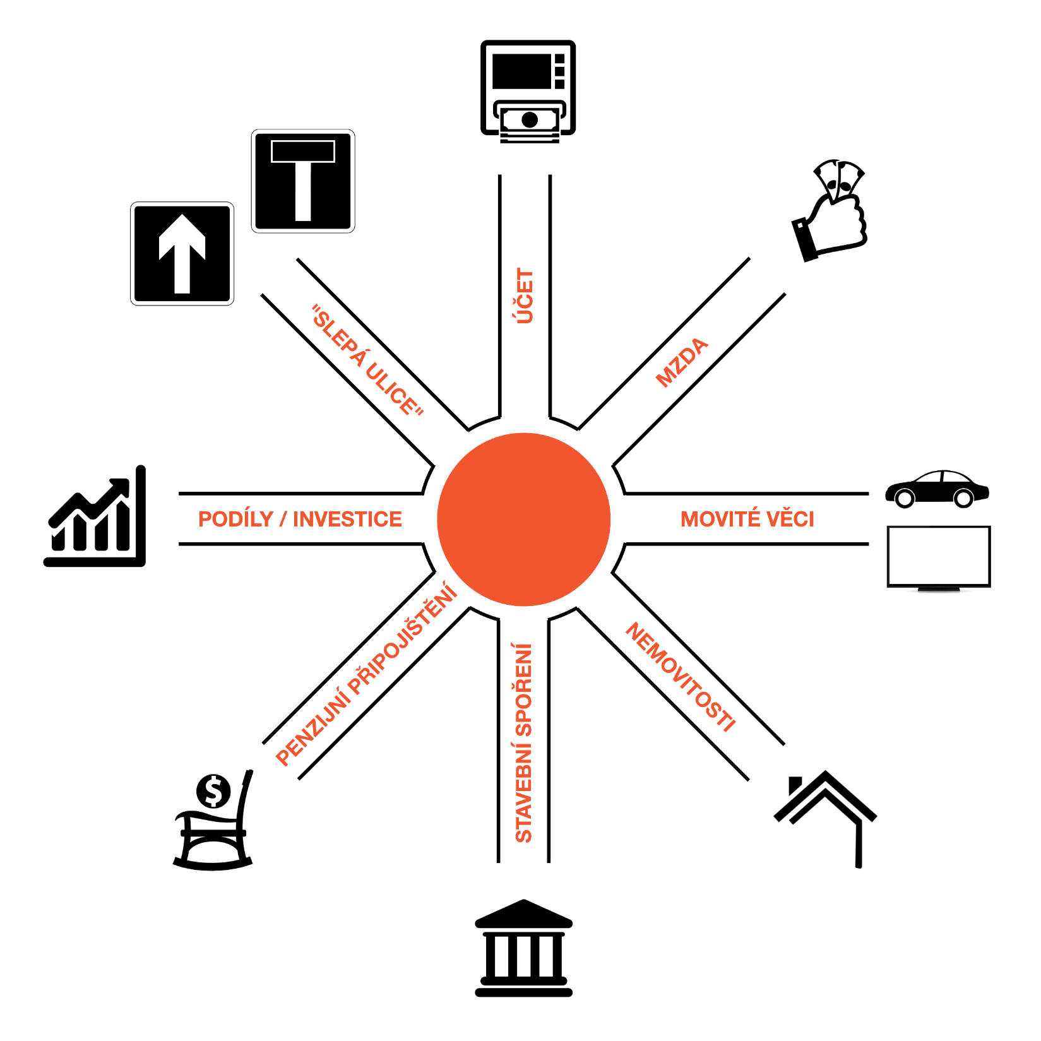

Slide 112
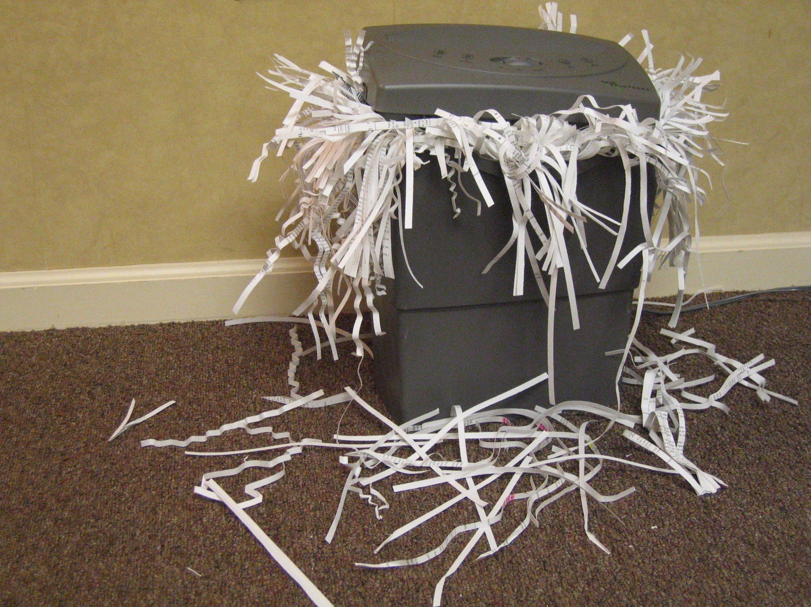
Odpisy pohledávek
Prekluze pohledávek
Postoupení pohledávek

Slide 113
Předávání pohledávek?
Inkasní agentura
Advokát
Exekutor
Rozhodce
Soud

Slide 114
Žádost – pravidla informovanosti
Kritéria – ohodnocení rizik
Smluvní ujednání + zajištění = minimalizace rizik
Aktualizace – např. 1x za rok jako při žádosti
Nastavení upomínání a hlídání
Dohody o splátkách – vlastní nebo notář
Soudní jednání
Exekuční řízení
Postup při insolvenci
Postoupení pohledávky, externí vymáhání
Odpis Pohledávky

Slide 115
PŘENESENÁ PŮSOBNOST

Slide 116
Předmět správy daní - §2
Předmětem správy daní jsou daně, které jsou příjmem veřejného rozpočtu, nebo snížením příjmu veřejného rozpočtu (dále jen „vratka“).
Veřejným rozpočtem se pro účely tohoto zákona rozumí - rozpočet územního samosprávného celku.
Daní se pro účely tohoto zákona rozumí:
a) peněžité plnění, které zákon označuje jako daň, clo nebo poplatek,
b) peněžité plnění, pokud zákon stanoví, že se při jeho správě postupuje podle tohoto zákona,
c) peněžité plnění v rámci dělené správy.
Příslušenstvím daně se rozumějí úroky, penále, pokuty a náklady řízení, jsou-li ukládány nebo vznikají-li podle daňového zákona. Úroky, penále a pokuta za opožděné tvrzení daně sledují osud daně.

Slide 117
§ 5 Postup správce daně
Správní uvážení se pak v právních normách objevuje ve dvou formách, které označujeme jako „uvážení jednání“ (možnost úvahy o tom, zda daný postup bude použit či nikoliv) nebo „uvážení volby“ (tedy volby jednoho z více možných postupů či řešení). Z hlediska tradičního dělení práva na oblast procesní a oblast hmotněprávní je třeba zmínit, že správní uvážení není zakotvováno pouze pro řešení otázek hmotněprávních, ale též za účelem řešení otázek procesních. Jde však o volnost relativní, neboť musí být vždy v intencích právního řádu (Skulová 2003).

Slide 118
Počítání času § 33
(1) Lhůta stanovená podle týdnů, měsíců nebo let počíná běžet dnem, který následuje po dni, kdy došlo ke skutečnosti určující počátek běhu lhůty, a končí uplynutím toho dne, který se svým pojmenováním nebo číselným označením shoduje se dnem, kdy započal běh lhůty. Není-li takový den v měsíci, připadne poslední den lhůty na jeho poslední den.
(2) Lhůta stanovená podle dní počíná běžet dnem, který následuje po dni, kdy došlo ke skutečnosti určující počátek běhu lhůty.
(3) Lhůta stanovená dobou kratší než jeden den se počítá od okamžiku, kdy došlo ke skutečnosti určující počátek běhu lhůty.
(4) Připadne-li poslední den lhůty na sobotu, neděli nebo svátek, je posledním dnem lhůty nejblíže následující pracovní den; to neplatí, jde-li o lhůtu kratší než jeden den.
Notes:
Týdny…. Doručování platebního výměru

Slide 119
Informace
Zkušenosti
D1+D2+D3
Notes:
Kdo z vás má na starosti poplatky? A kdo z vás pokuty? Kde hledat informace. Můžete si zjistit informace před vydáním platebního výměru?

Slide 120
správce daně může údaje získávat pouze v rozsahu nezbytném pro správu daní,
správce daně si může vyžádat údaje od třetích osob pouze v případě, že je nemůže získat z vlastní evidence nebo od jiných orgánů veřejné moci,
povinnost orgánů veřejné moci a třetích osob poskytnout údaje správci daně se obecně vztahuje pouze na údaje, kterými poskytovatel skutečně disponuje,
při poskytování údajů správci daně je třeba respektovat speciální povinnosti mlčenlivosti, nejsou-li vůči správci daně zvlášť prolomeny.

Slide 121
§ 57 DŘ
(1) Povinnost poskytnout údaje na základě vyžádání správce daně mají orgány veřejné moci a osoby, které
a) vedou evidenci osob nebo věcí,
b) poskytují plnění, které je předmětem daně,
c) provádějí řízení v případech, jejichž předmět podléhá daňové povinnosti, nebo
d) zpracovávají jiné údaje nezbytné pro správu daní.
Notes:
Kdo z vás má na starosti poplatky, pokuty?

Slide 122
§ 57 DŘ
(1) Povinnost poskytnout údaje na základě vyžádání správce daně mají orgány veřejné moci a osoby, které
a) vedou evidenci osob nebo věcí,
b) poskytují plnění, které je předmětem daně,
c) provádějí řízení v případech, jejichž předmět podléhá daňové povinnosti, nebo
d) zpracovávají jiné údaje nezbytné pro správu daní.
Notes:
Kdo z vás má na starosti poplatky, pokuty?

Slide 123
§ 57 DŘ
(1) Povinnost poskytnout údaje na základě vyžádání správce daně mají orgány veřejné moci a osoby, které
a) vedou evidenci osob nebo věcí,
b) poskytují plnění, které je předmětem daně,
c) provádějí řízení v případech, jejichž předmět podléhá daňové povinnosti, nebo
d) zpracovávají jiné údaje nezbytné pro správu daní.
Notes:
Kdo z vás má na starosti poplatky, pokuty?

Slide 124
§ 57 DŘ
(1) Povinnost poskytnout údaje na základě vyžádání správce daně mají orgány veřejné moci a osoby, které
a) vedou evidenci osob nebo věcí,
b) poskytují plnění, které je předmětem daně,
c) provádějí řízení v případech, jejichž předmět podléhá daňové povinnosti, nebo
d) zpracovávají jiné údaje nezbytné pro správu daní.
Notes:
Kdo z vás má na starosti poplatky, pokuty?

Slide 125
Poskytování informací správci daně
§ 57 DŘ
…
(2) Zdravotní pojišťovny jsou povinny na vyžádání správce daně poskytnout údaje, které jsou na základě zákona oprávněny shromažďovat.
Například VZP ČR zpracovává následující osobní údaje:
- adresní a identifikační údaje – jméno, příjmení, datum a místo narození, pohlaví, rodinný stav, rodné číslo, číslo pojištěnce, státní příslušnost, adresa trvalého bydliště, údaje týkající se oprávnění k pobytu v ČR, číslo a doba platnosti osobního dokladu, datum a místo úmrtí;

Slide 126
Poskytování informací správci daně
§ 57 DŘ
…
3) Banky, spořitelní a úvěrní družstva, platební instituce, poskytovatelé platebních služeb malého rozsahu, instituce elektronických peněz a vydavatelé elektronických peněz malého rozsahu (dále jen „poskytovatel platebních služeb“) jsou povinni na vyžádání správce daně poskytnout údaje o:

Slide 127
a) číslech účtů a jiných jedinečných identifikátorech,
b) majitelích účtů a zmocněncích, kteří jsou oprávněni nakládat s peněžními prostředky na účtech,
c) stavech peněžních prostředků na účtech a o jejich pohybu, a údaje o osobách, které peněžní prostředky na účet vložily, a o příjemcích plateb,
d) úvěrech, úschovách a pronájmech bezpečnostních schránek.

Slide 129
Poskytování informací správci daně
§ 57 DŘ
(4) Provozovatelé poštovních služeb jsou povinni na vyžádání správce daně poskytnout údaje o poštovních zásilkách, poštovních poukazech a pronajatých poštovních přihrádkách, a to i o jejich příjemcích a pronajímatelích.
(5) Podnikatelé poskytující veřejně dostupnou telefonní službu jsou povinni na vyžádání správce daně poskytnout údaje, které shromažďují o účastnících veřejně dostupných telefonních služeb.

Slide 130
D2
dlužníci zveřejnění na www.bpx.cz,
seznam dlužníků Všeobecné zdravotní pojišťovny,
seznam dlužníků Zdravotní pojišťovny MVČR,
ARES - firmy v likvidaci, vyhlášené exekuce,
zaniklé firmy a ukončení registrace v obchodním rejstříku,
Centrální evidence úpadců,
Insolvenční rejstřík,
www.google.com
vyhledávače

Slide 131
D3

Slide 132
§ 180 Prohlášení o majetku
Nemá-li dlužník účet nebo nemá-li dlužník peníze na účtu
Výzva ke splnění povinnosti podat prohlášení o majetku
Není povinen podat prohlášení jestliže je v insolvenci
Po druhé výzvě předvedení bezpečnostním sborem

Slide 133
§ 162
(1) Pokud orgán veřejné moci, který uložil platební povinnost k peněžitému plnění v rámci dělené správy, není současně příslušný ke správě placení tohoto peněžitého plnění, předá příslušnému správci daně nezbytné údaje o uložení nebo vzniku této povinnosti nejpozději do 30 dnů ode dne právní moci rozhodnutí, jímž byla platební povinnost uložena; přílohou těchto údajů je stejnopis rozhodnutí s vyznačením právní moci a přehled o předávaných rozhodnutích.
(2) Pokud orgán veřejné moci, který uložil platební povinnost k peněžitému plnění v rámci dělené správy, není současně příslušný k vymáhání tohoto peněžitého plnění, předá příslušnému správci daně nezbytné údaje o uložení nebo vzniku této platební povinnosti, včetně stejnopisu rozhodnutí s vyznačením právní moci a přehledu předávaných rozhodnutí. Tyto údaje jsou předávány o peněžitém plnění, které nebylo dobrovolně uhrazeno do 30 dnů po marném uplynutí lhůty jeho splatnosti.
(3) Orgán veřejné moci, který předal údaje ke správě placení peněžitého plnění v rámci dělené správy příslušnému správci daně, je povinen tomuto správci daně neprodleně sdělit jakékoliv změny, které nastaly nebo mohou nastat při správě placení těchto peněžitých plnění.

Slide 134
§ 162
(4) Správce daně, který převzal údaje ke správě placení peněžitého plnění v rámci dělené správy, poskytne na dožádání orgánu veřejné moci, který mu tyto údaje předal, informace o placení tohoto peněžitého plnění.
„(5) Předání údajů ke správě placení peněžitého plnění v rámci dělené správy a žádost, kterou orgán veřejné moci žádá obecného správce daně o výkon správy placení nebo vymáhání peněžitého plnění v rámci dělené správy, lze učinit pouze elektronicky ve formátu a struktuře určených a zveřejněných správcem daně způsobem umožňujícím dálkový přístup.“.
(6) Údaje podle odstavců 2 až 4 lze poskytovat také v rozsahu a způsobem dohodnutým mezi příslušným orgánem veřejné moci a správcem daně.
!!! Do směrnice!!!

Slide 135
V § 175 odstavec 1 zní:
„(1) Správce daně může
a) vymáhat nedoplatek daňovou exekucí,
b) požádat o vymáhání nedoplatku, který je příjmem veřejného rozpočtu podle § 2 odst. 2 písm. a) až d), obecného správce daně,
c) zabezpečit vymáhání nedoplatku prostřednictvím soudního exekutora,
d) uplatnit nedoplatek v insolvenčním nebo jiném řízení určeném k uplatnění pohledávky, nebo
e) přihlásit nedoplatek do veřejné dražby, kterou se pro účely správy daní rozumí dražba podle zákona upravujícího veřejné dražby nebo dražba prováděná soudem nebo soudním exekutorem.“.

Slide 136
Odpisy pohledávek
Prekluze pohledávek

Slide 137
§ 158 Odpis nedoplatku pro nedobytnost
(1) Správce daně odepíše nedobytný nedoplatek.
(2) Nedobytným nedoplatkem se pro účely tohoto zákona rozumí nedoplatek,
a) který byl bezvýsledně vymáhán na daňovém subjektu i na jiných osobách, na nichž mohl být vymáhán, nebo jehož vymáhání by zřejmě nevedlo k výsledku, anebo u něhož je pravděpodobné, že by náklady vymáhání přesáhly jeho výtěžek, nebo
b) jehož vymáhání je spojeno se zvláštními nebo nepoměrnými obtížemi.
(3) Na základě příkazu správce daně k odpisu nedobytného nedoplatku z osobního daňového účtu se vystaví odpisný doklad, který současně plní úlohu předpisného dokladu na účtu nedobytných nedoplatků; nedoplatek trvá dále, pokud neuplynula lhůta pro placení daně.

Slide 139
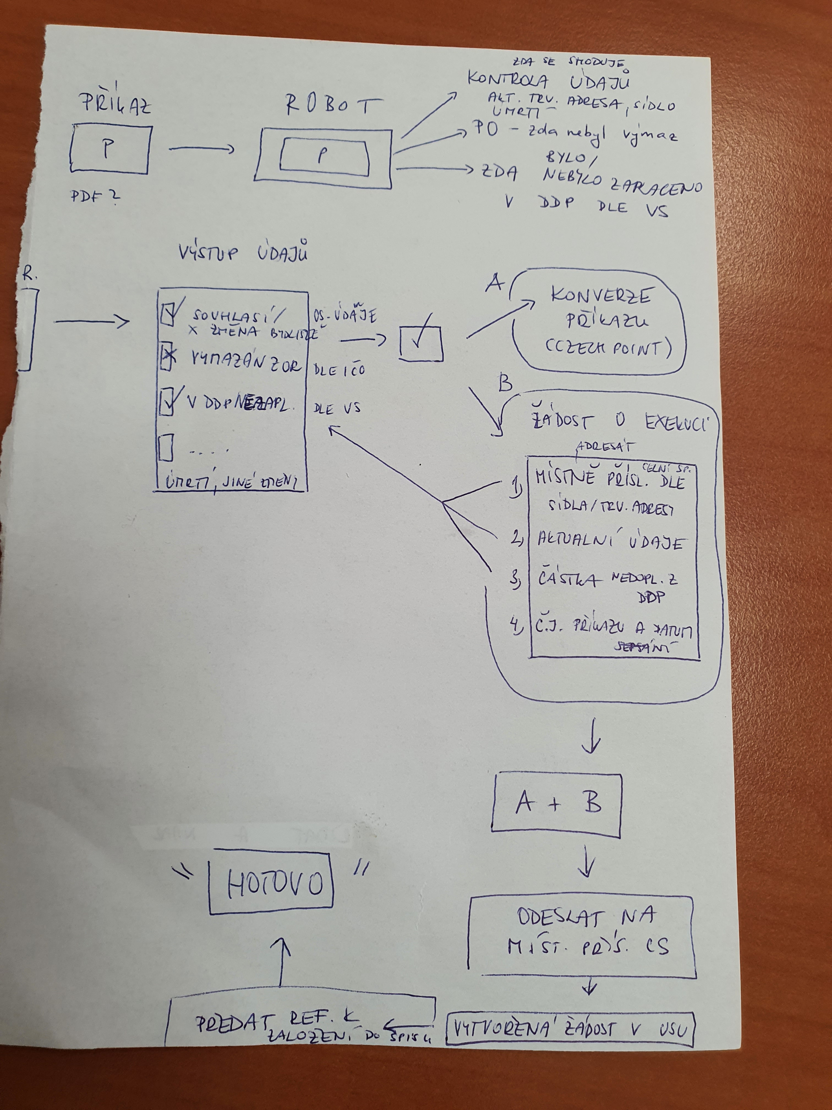

Slide 141
Máte správně nastavené procesy
nebo „jezdíte na mrtvém koni“ ?
Směrnice = správně nastavené procesy:
KDO to bude dělat - CO má být uděláno - KDY to má být hotové –
JAK to má být uděláno - PROČ se to dělá
Když něco nefunguje jak má, tak i selský rozum nám radí, že se to musí změnit. U hledání chyb je někdy nutné jít do hloubky nepříjemných věcí („Příčiny vyšetřování leteckých katastrof“).
Přísloví Indiánů z kmene Dakotů zní: "Když zjistíš, že jedeš na mrtvém koni, sesedni!„ Zní to logicky, nicméně v životě úředníka jsou často prosazovány jiné strategie, podle kterých se v takových situacích snaží dotyčný jednat.

Slide 142
Jízda na mrtvém koni:
obstaráme si větší bič
vyměníme jezdce
říkáme: "Vždyť ten kůň vždycky jezdil."
založíme pracovní skupinu pro analýzu koně
navštívíme jiná místa, abychom získali návod jak se tam jezdí na mrtvých koních
zvýšíme standard kvality pro jízdu na mrtvém koni
vytvoříme „komando“ pro oživení mrtvého koně
vypracujeme srovnávací přehledy různě mrtvých koní
upravíme kritéria, podle kterých se určuje, zda je kůň mrtvý
zaplatíme externí specialisty, aby jezdili na mrtvém koni
zapřáhneme pár mrtvých koní k sobě, aby se jim lépe táhlo
prohlásíme, že žádný kůň nemůže být natolik mrtvý, aby se na něm ještě nedalo chvilku jezdit
po poradě s veterinářem zakoupíme něco drahého, po čem bude mrtvý kůň běžet rychleji
vypracujeme studii, abychom zjistili, zda pro tento problém existují levnější poradci
nasedneme na svého starého slabého osla a zamaskujeme ho mrtvým koněm
nařídíme přesčasy a nosíme mrtvého koně sami
restrukturalizujeme stáj a zdvojnásobíme příděly krmení
prohlásíme, že mrtvý kůň byl už od samého počátku naším cílem
povýšíme jezdce, pak si sedneme a počkáme, až se kůň sám zvedne
budeme zapírat, že jsme kdy nějakého koně vůbec měli

Slide 143
Když zjistíš, že jedeš na mrtvém koni, sesedni!
Směrnice
S = K1+C+K2+J+P

Slide 146
Děkuji za pozornost
Vlastimil Veselý
vesely@catania.cz

